Slide 1
ecologia evolutiva humana – aula 07 Lgn 0321/ LGN/ Esalq/ usp
Professora Débora Alexandra Casagrande Santos
Abril de 2020

Slide 2
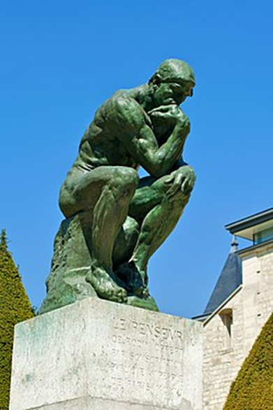
Roteiro de aula
1ª Parte
Primatas
Sociobiologia
2ª Parte
Primeiros hominínios

Slide 3
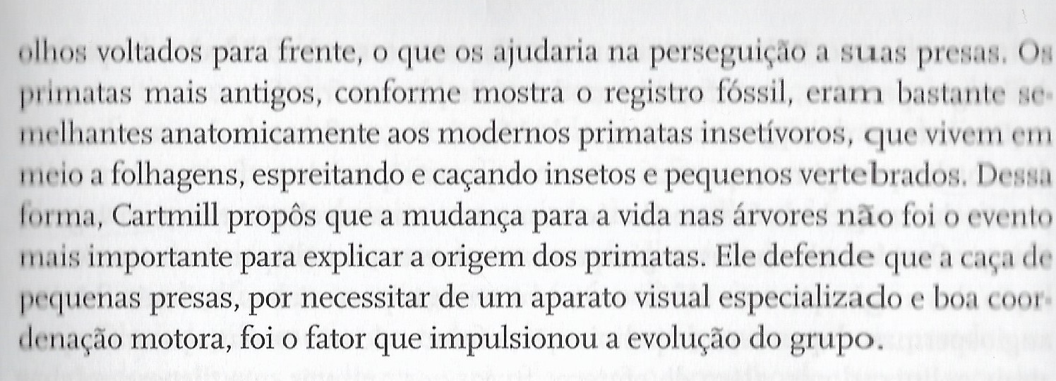
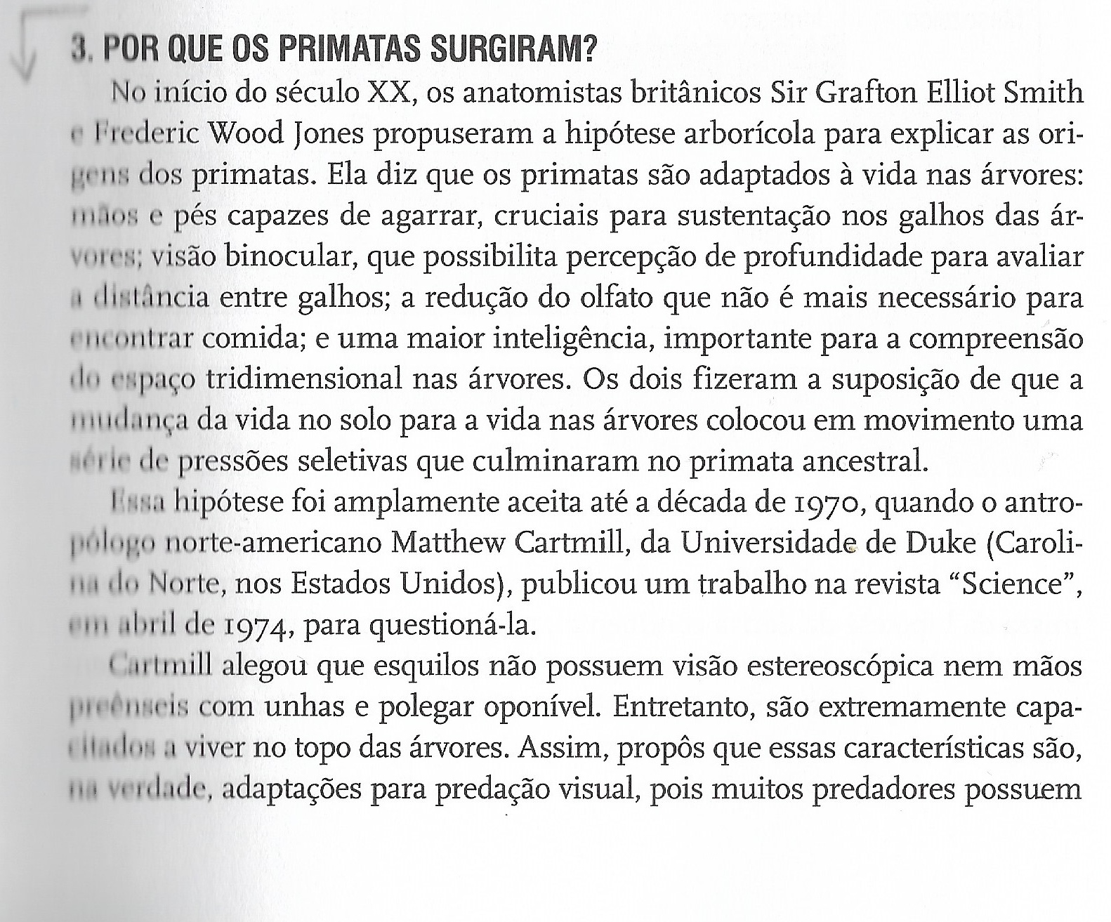
Primatas
Fonte: Neves, W.A.; Rangel Jr.; Murrieta, R.S.S. (organizadores) Assim caminhou a humanidade. São Paulo: Palas Athena, 2015 (p 56, 57, 58).

Slide 4
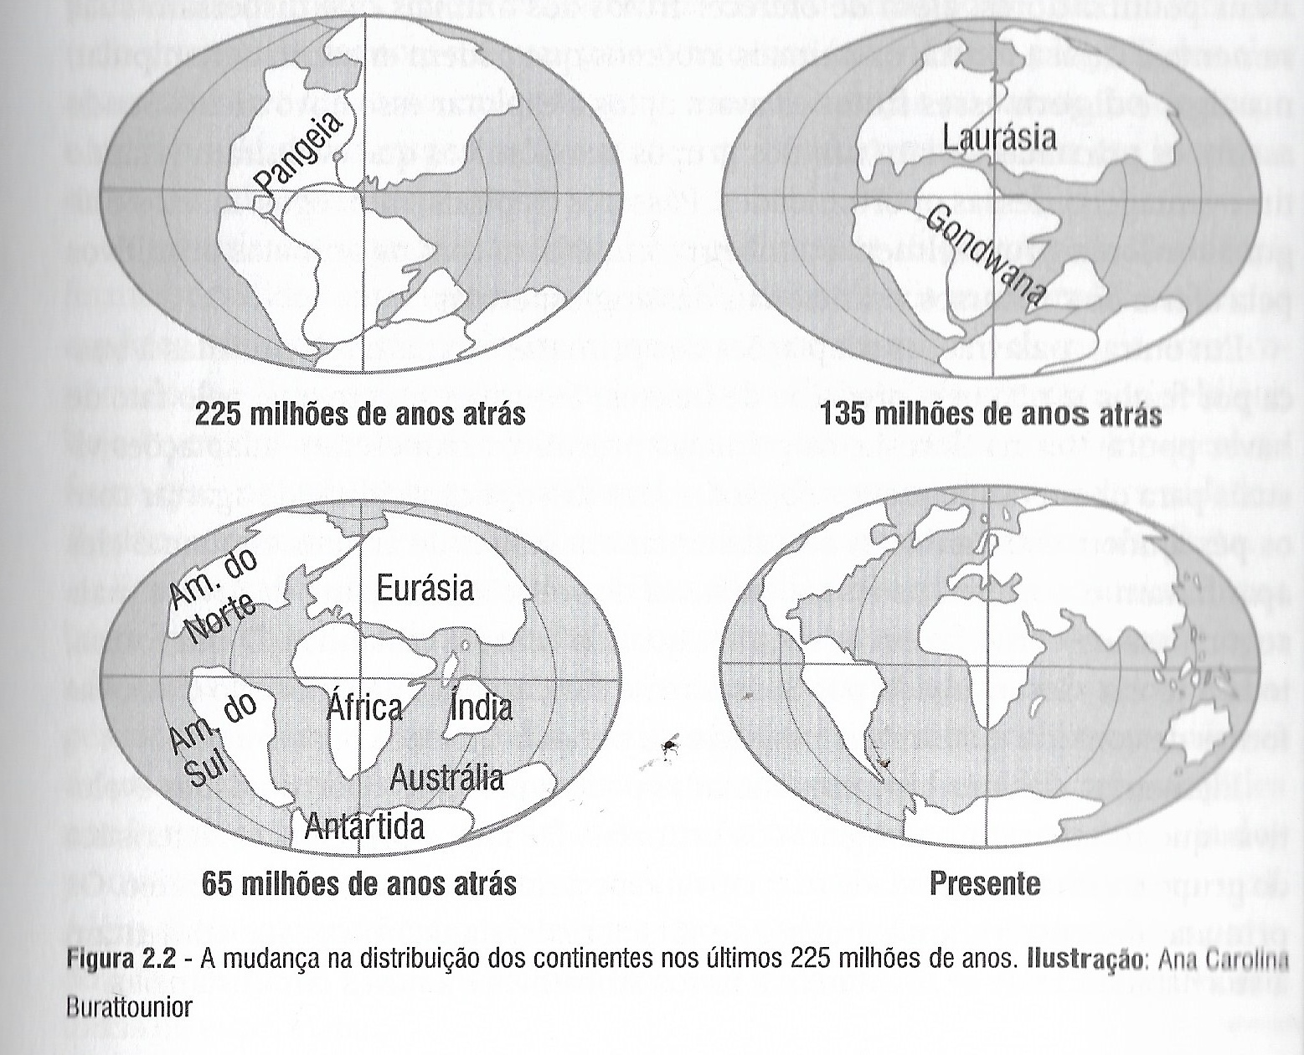
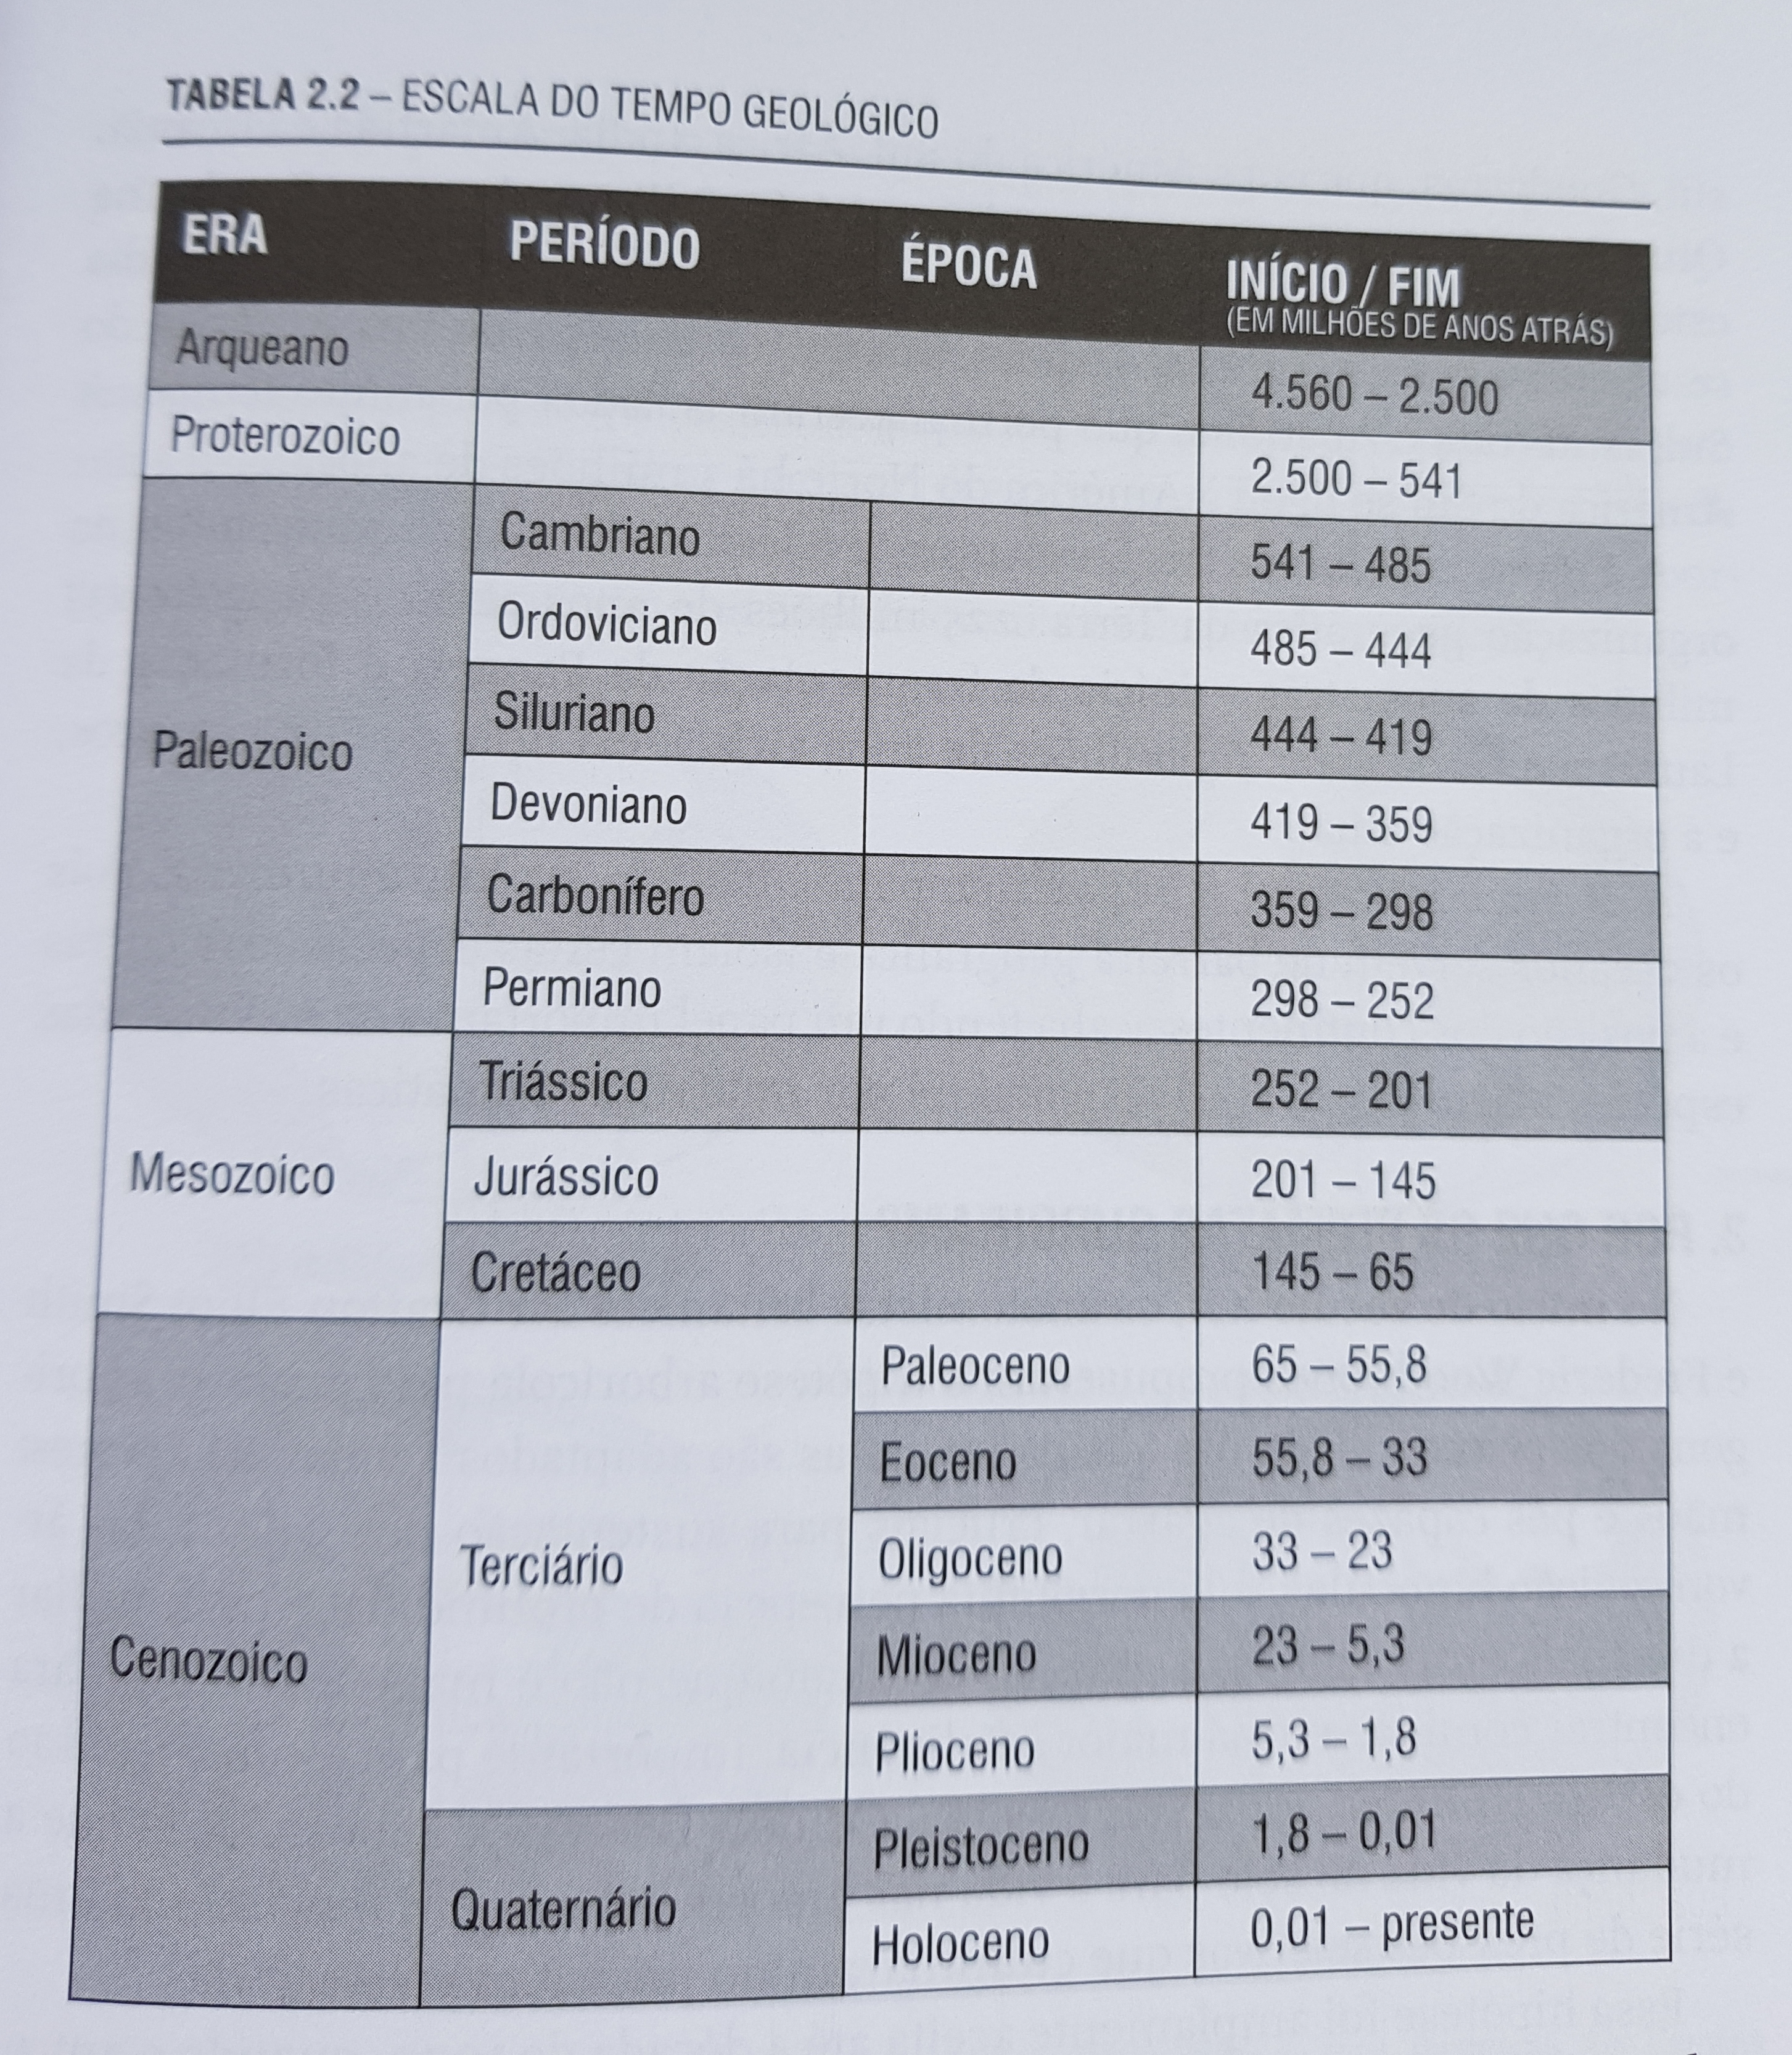
Primatas
Primeiros primatas... Pouco antes do Eoceno, há 56 milhões de anos atrás
Fonte: Neves, W.A.; Rangel Jr.; Murrieta, R.S.S. (organizadores) Assim caminhou a humanidade. São Paulo: Palas Athena, 2015 (p.55, 57).

Slide 5
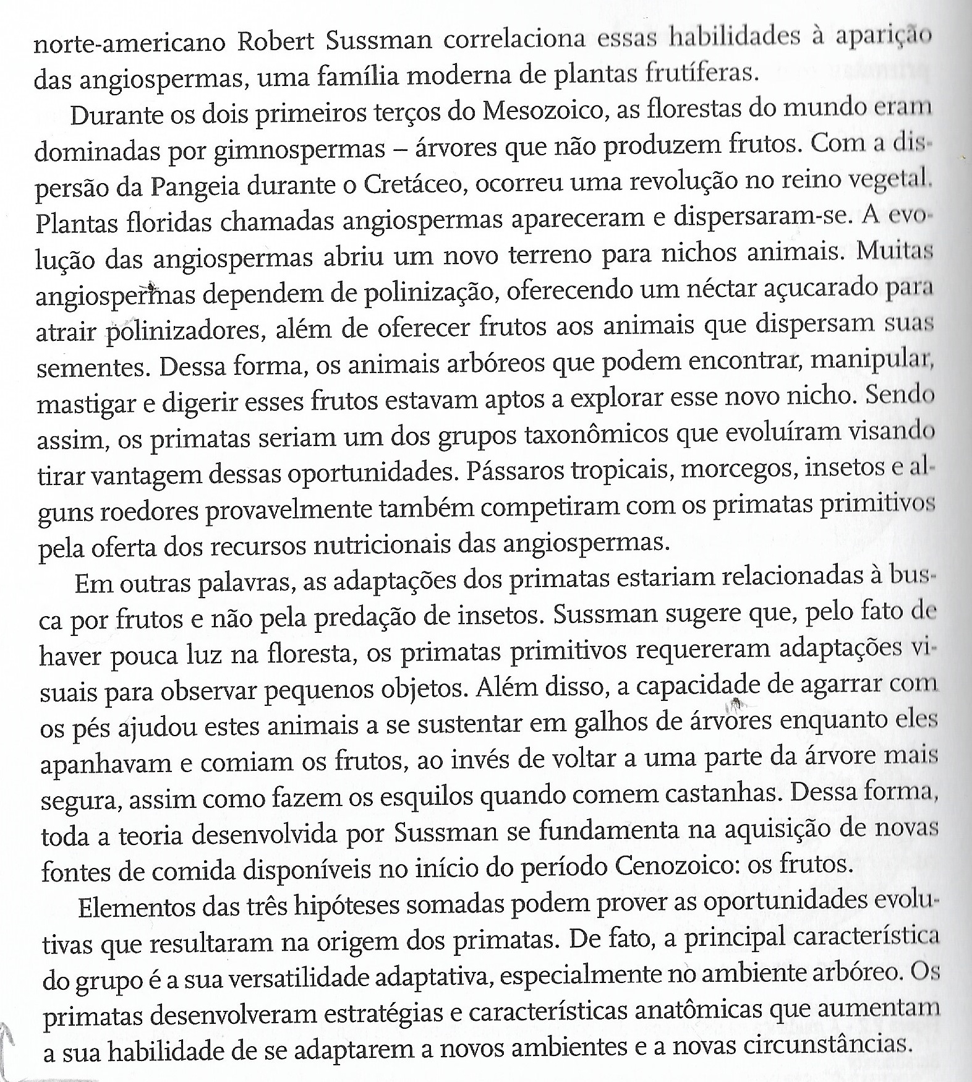
Primatas
Hipóteses:
Arborícola (aceita até década de 1970) – adaptados à vida nas árvores/ capacidade de agarrar/ visão binocular/ profundidade/ compreensão do espaço tridimensional
Questionada em 1974 – argumento: Esquilos
Aparato visual e boa coordenação motora
Associação com o consumo de frutos/ associada à aparição das angiospermas
Fonte: Neves, W.A.; Rangel Jr.; Murrieta, R.S.S. (organizadores) Assim caminhou a humanidade. São Paulo: Palas Athena, 2015 (p. 58).

Slide 6
Primatas
Assim, nas aulas 06 e nessa aula 07, destacamos algumas características gerais dos primatas, tanto anatômicas, como associadas ao comportamento social. Enfatizando que o toque, a vocalização, o cumprimento, o abraço entre outros são comuns e importantes, voltados para a comunicação e interações sociais.
Observações em campo permitiram elucidar questões relacionadas a hierarquia, sexualidade e estabelecimento de alianças.
As explicações para os comportamentos observados, de maneira geral, pautam-se na competição pela reprodução. Fica então o questionamento sobre quais as vantagens da vida em grupo?

Slide 7
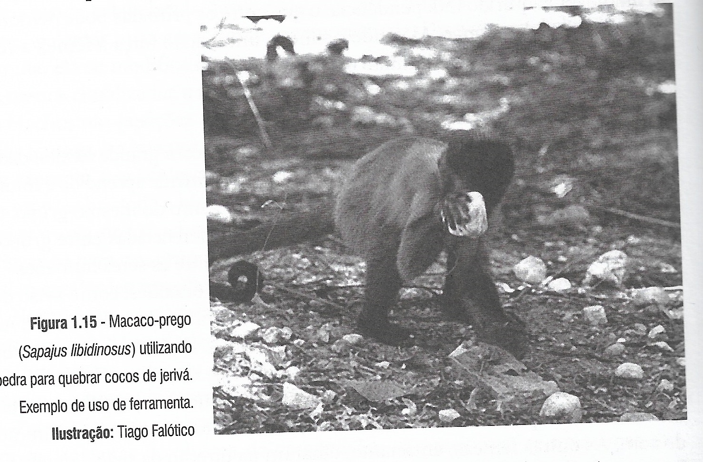
Primatas
Os estudos também destacam “elementos da cultura primata”, como tipos de vocalização, uso de ferramentas, agrupamentos para caçada.
Exemplos:
1) Tradição de lavar as batatas
(macaca Imo)
2) Macaco-prego
Fonte: Neves, W.A.; Rangel Jr.; Murrieta, R.S.S. (organizadores) Assim caminhou a humanidade. São Paulo: Palas Athena, 2015 (p. 36- 41).
Fonte: Neves, W.A.; Rangel Jr.; Murrieta, R.S.S. (organizadores) Assim caminhou a humanidade. São Paulo: Palas Athena, 2015 (p. 58).

Slide 8
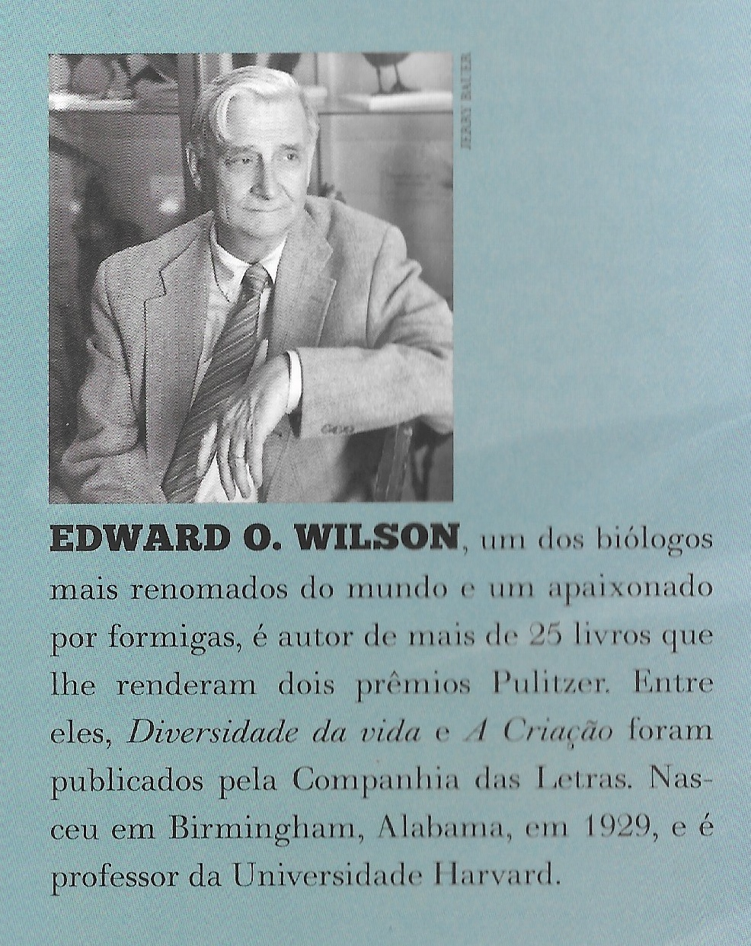
Sociobiologia
Assim, com a abordagem dos slides anteriores, abrimos o caminho para entender a Sociobiologia: O COMPORTAMENTO SOCIAL DE TODOS OS ORGANISMOS (INCLUSIVE O HOMEM) TEM UMA BASE BIOLÓGICA
Edward Osborne Wilson, (nascido em 10 de junho de 1929, Birmingham, Alabama, EUA), biólogo americano reconhecido como a principal autoridade mundial em formigas. Ele também foi o principal defensor da sociobiologia, o estudo da base genética do comportamento social de todos os animais, incluindo os humanos.
Fonte
www.britannica.com › biography › Edward-O-Wilson

Slide 9
SOCIOBIOLOGIA
A sociobiologia desenvolveu-se a partir dos anos 70 e inclui disciplinas como a etologia clássica, a ecologia evolutiva e a genética.
A etologia clássica é uma precursora da sociobiologia, na medida que a base genética de comportamentos humanos é uma das abordagens da área. Os trabalhos de Lorenz (1963) sobre a agressão humana e as comparações entre os comportamentos humanos e os de outros animais (Ardrey, 1966; Morris, 1967; Tiger & Fox, 1971; Tinbergen, 1968) são exemplos clássicos de estudos de etologia.
Fonte: Alpina Begossi, 1993. Ecologia Humana: Um Enfoque Das Relacões Homem-Ambiente. INTERCIENCIA 18(1): 121-132. URL: http://www.interciencia.org.ve

Slide 10
SOCIOBIOLOGIA
O livro Sociobiology de Wilson (1975) foi a semente inicial da disciplina e de uma grande polêmica dentro das ciências biológicas e entre estas e as ciências sociais.
Uma das grandes contribuições da sociobiologia é ter questionado um antropocentrismo tão difundido nas ciências sociais. Mesmo sendo o homem “um caso especial evolutivo", de acordo com Wilson (1978), a evolução não tornou a cultura toda poderosa. Em outras palavras, a cultura é carregada por organismos que contém genes (Boyd & Richerson,1981).
Fonte: Alpina Begossi, 1993. Ecologia Humana: Um Enfoque Das Relações Homem-Ambiente. INTERCIENCIA 18(1): 121-132. URL: http://www.interciencia.org.ve

Slide 11
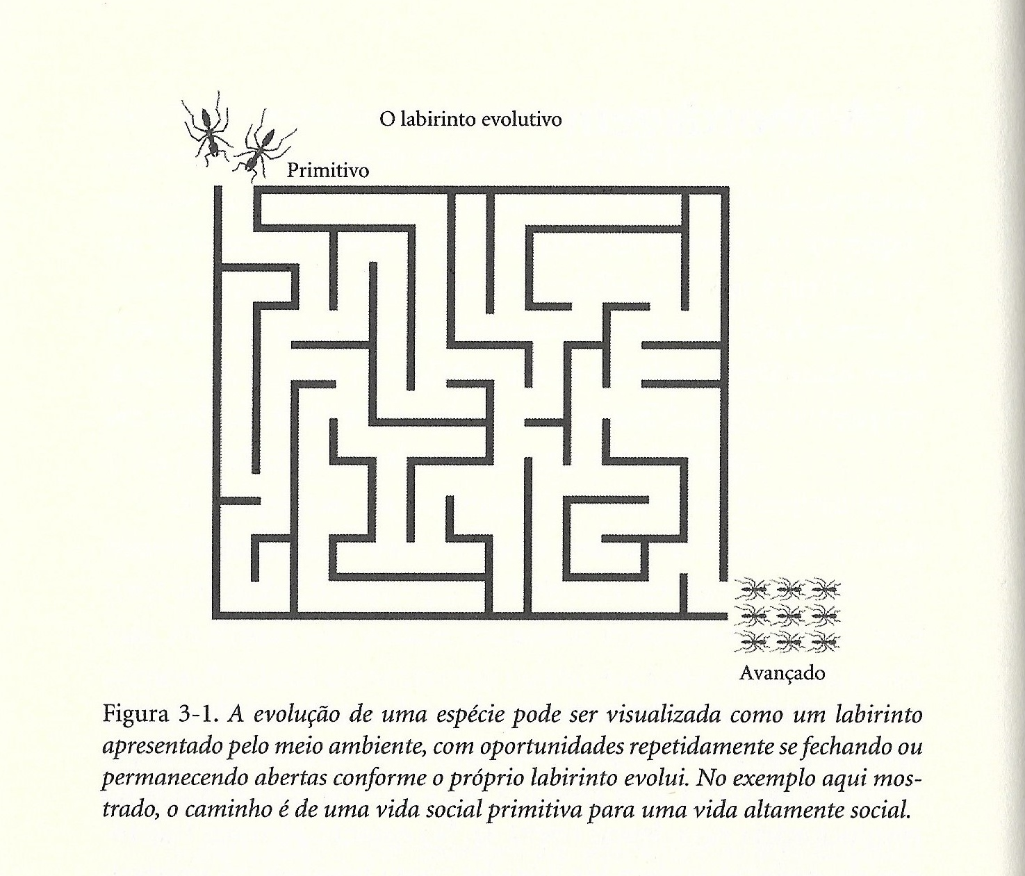
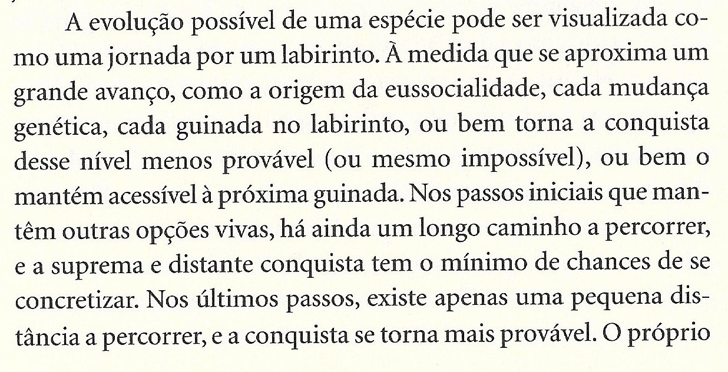
SOCIOBIOLOGIA
Fonte: Wilson, E. O. A conquista social da Terra. São Paulo: Cia das Letras, 2013 (p. 33, 34, 35)

Slide 12
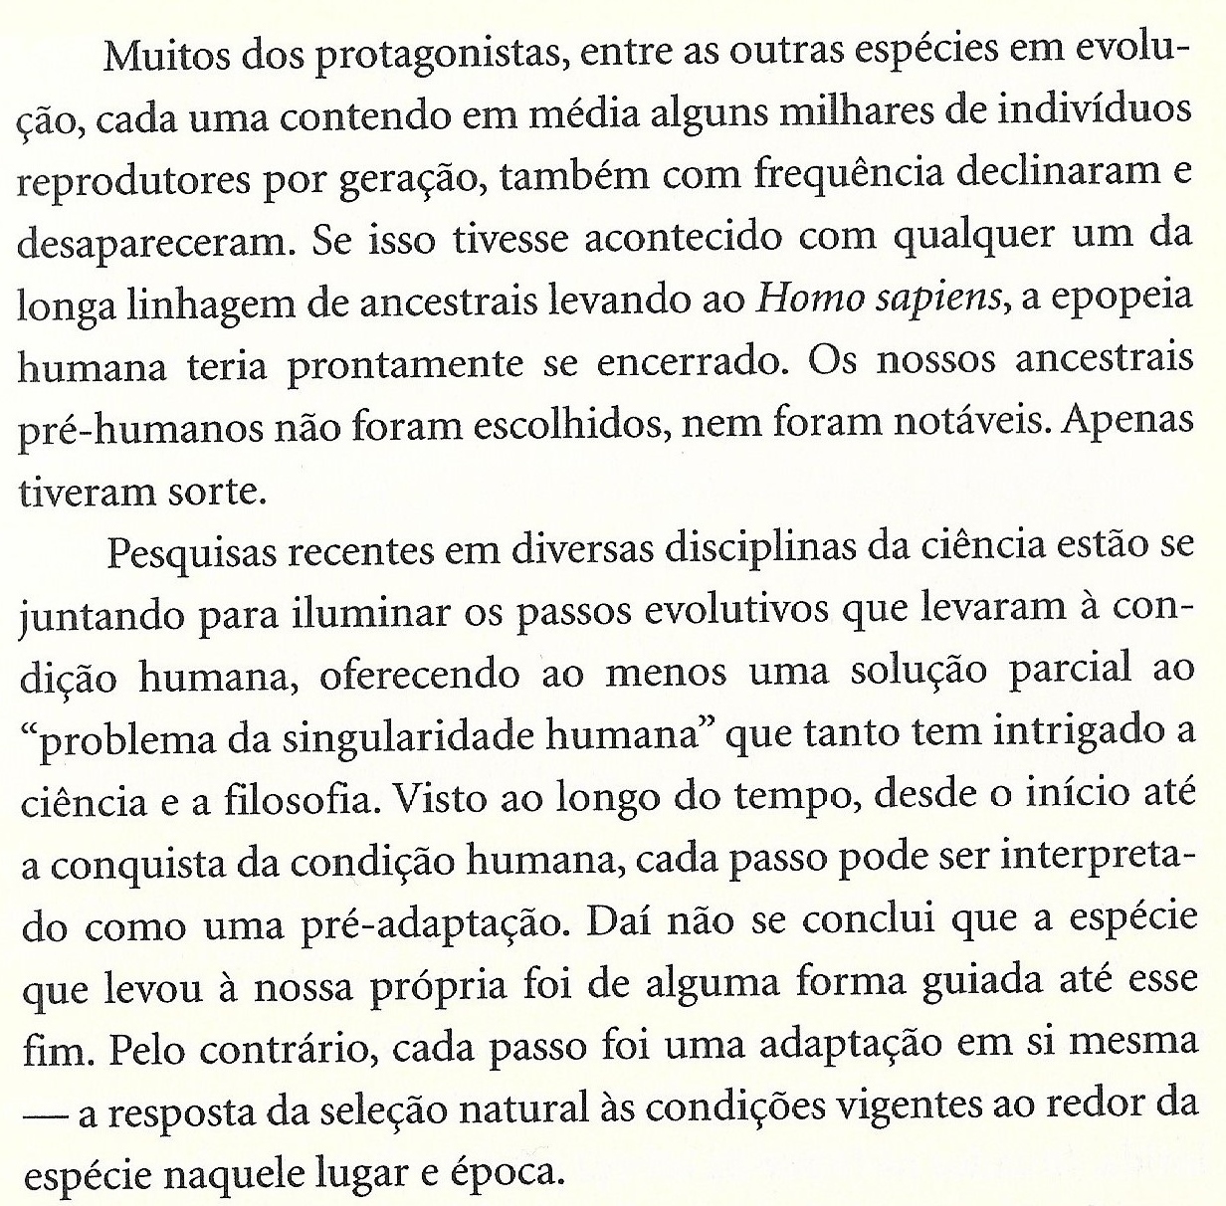
SOCIOBIOLOGIA
Fonte: Wilson, E. O. A conquista social da Terra. São Paulo: Cia das Letras, 2013 (p. 33, 34, 35)

Slide 13
SOCIOBIOLOGIA
Eussocialidade
O tratamento de EO Wilson sobre a eusocialidade em A conquista social da Terra é uma grande inovação. Uma espécie é habitualmente definida como eussocial se for composta de colônias em cada uma das quais haja uma divisão reprodutiva do trabalho, como nos casos de abelhas e cupins sociais, em cujas sociedades um único ou alguns indivíduos (rainhas e seus companheiros) reproduzir e outras castas não. Nos humanos, por outro lado, os adultos são genericamente reprodutivos.
BioScience , Volume 62, Edição 11, novembro de 2012, Páginas 987–991, https://doi.org/10.1525/bio.2012.62.11.8
01 November 2012
LINK: https://academic.oup.com/bioscience/article/62/11/987/263161

Slide 14
SOCIOBIOLOGIA
Eussocialidade
EO Wilson defende a noção de que os seres humanos são eussociais, lembrando que os primeiros hominios adotaram a criação coletiva de crianças em um local fixo, defendido por alguns membros do grupo, enquanto outros se dispersaram para procurar, procurar ou caçar ( Burkart et al. 2009 , Chapais 2009 , Hrdy 2009 , Gintis e van Schaik 2012 , Pagano 2012 ). Todas as espécies eussociais conhecidas passaram por um estágio semelhante de criação coletiva. Com a aloparentalidade (a prestação de cuidados parentais por indivíduos que não sejam os pais biológicos do destinatário) em um local fixo estabelecido, EO Wilson argumenta, há uma forte seleção de características que melhoram o comportamento cooperativo, o que culminaria na eussocialidade.
BioScience , Volume 62, Edição 11, novembro de 2012, Páginas 987–991, https://doi.org/10.1525/bio.2012.62.11.8
01 November 2012
LINK: https://academic.oup.com/bioscience/article/62/11/987/263161

Slide 15
SOCIOBIOLOGIA
Matéria de Prova!!!
LEIA também...
Por que cooperar faz bem à espécie
Artigo de Edward Wilson
Link:
http://www.ihu.unisinos.br/noticias/518268-por-que-cooperar-faz-bem-a-especie-artigo-de-edward-wilson%20

Slide 16
SOCIOBIOLOGIA
Wilson observou padrões comuns de comportamento humano em distintos povos e
culturas. Ou seja, não há população humana sem família nuclear, sem formalização de parentesco, sem rituais sacros, sem ética ou regras de ação social, sem estética, sem estrutura gramatical e sem homossexualismo, dentre outros. As formas de expressão de comportamento podem variar entre os povos, mas o comportamento é o mesmo. Por exemplo, povos com religiões diferentes acreditam em deuses com formas e em número diferentes. Entretanto, todos têm alguma forma de ritual sacro. O trabalho de Wilson, junto com Lumsden (1981, 1983) se tornou complexo, aprofundando mecanismos mentais e modelos sobre evolução humana.
Fonte: Alpina Begossi 1993. Ecologia Humana: Um Enfoque Das Relações Homem-Ambiente. INTERCIENCIA 18(1): 121-132. URL: http://www.interciencia.org.ve

Slide 17
SOCIOBIOLOGIA
Controversa: Quando tenta explicar vários comportamentos sociais humanos em termos de seu valor adaptativo para a reprodução; muitos desses comportamentos, de acordo com objeção, são mais plausivelmente vistos como construções culturais ou como subprodutos evolutivos, sem qualquer propósito adaptativo direto próprio.
Defensores da sociobiologia respondem:
- que pelo menos alguns aspectos do comportamento humano devem ser biologicamente influenciados (porque haveria seleção para esses traços);
- que as explicações evolutivas do comportamento humano não são “defeituosas” em princípio, mas devem ser avaliadas da mesma maneira que outras hipóteses científicas; e
- que a sociobiologia não implica um determinismo biológico estrito.
Fonte: https://www.britannica.com/science/sociobiology

Slide 18
SOCIOBIOLOGIA
Críticas à Sociobiologia:
Críticos afirmaram que alguns sociobiólogos estavam comprometidos com uma forma de determinismo genético, um adaptacionismo excessivamente forte e tendiam a ignorar os efeitos do aprendizado e da cultura.
Fonte: https://plato.stanford.edu/entries/sociobiology/

Slide 19
Como entendemos a sociobiologia...
A sociobiologia não pretende substituir explicações culturais, mas sim contribuir com dados genéticos que influenciam o comportamento. São faces diferentes da mesma moeda. Por exemplo, estudar o parentesco sob o ponto de vista biológico é tão fundamental como sob o econômico ou cultural (formação de alianças). Felizmente, o debate cultura versus genes foi praticamente superado e hoje não é mais levado a sério pelos estudiosos da área e pela comunidade científica.
Fonte: Alpina Begossi, 1993. Ecologia Humana: Um Enfoque Das Relações Homem-Ambiente. INTERCIENCIA 18(1): 121-132. URL: http://www.interciencia.org.ve

Slide 20
hominínios
O termo é usado para descrever seres humanos e todas as outras espécies que compreendem a linhagem que divergiu dos chimpanzés cerca de 7 milhões de anos passados. Apenas alguns são nossos ancestrais e muitos se extinguiram ...
Fonte: Roberts, Alice. Evolution - The Human Story. Great Britain, London: Dorling Kindersley Limited, 2011.

Slide 21
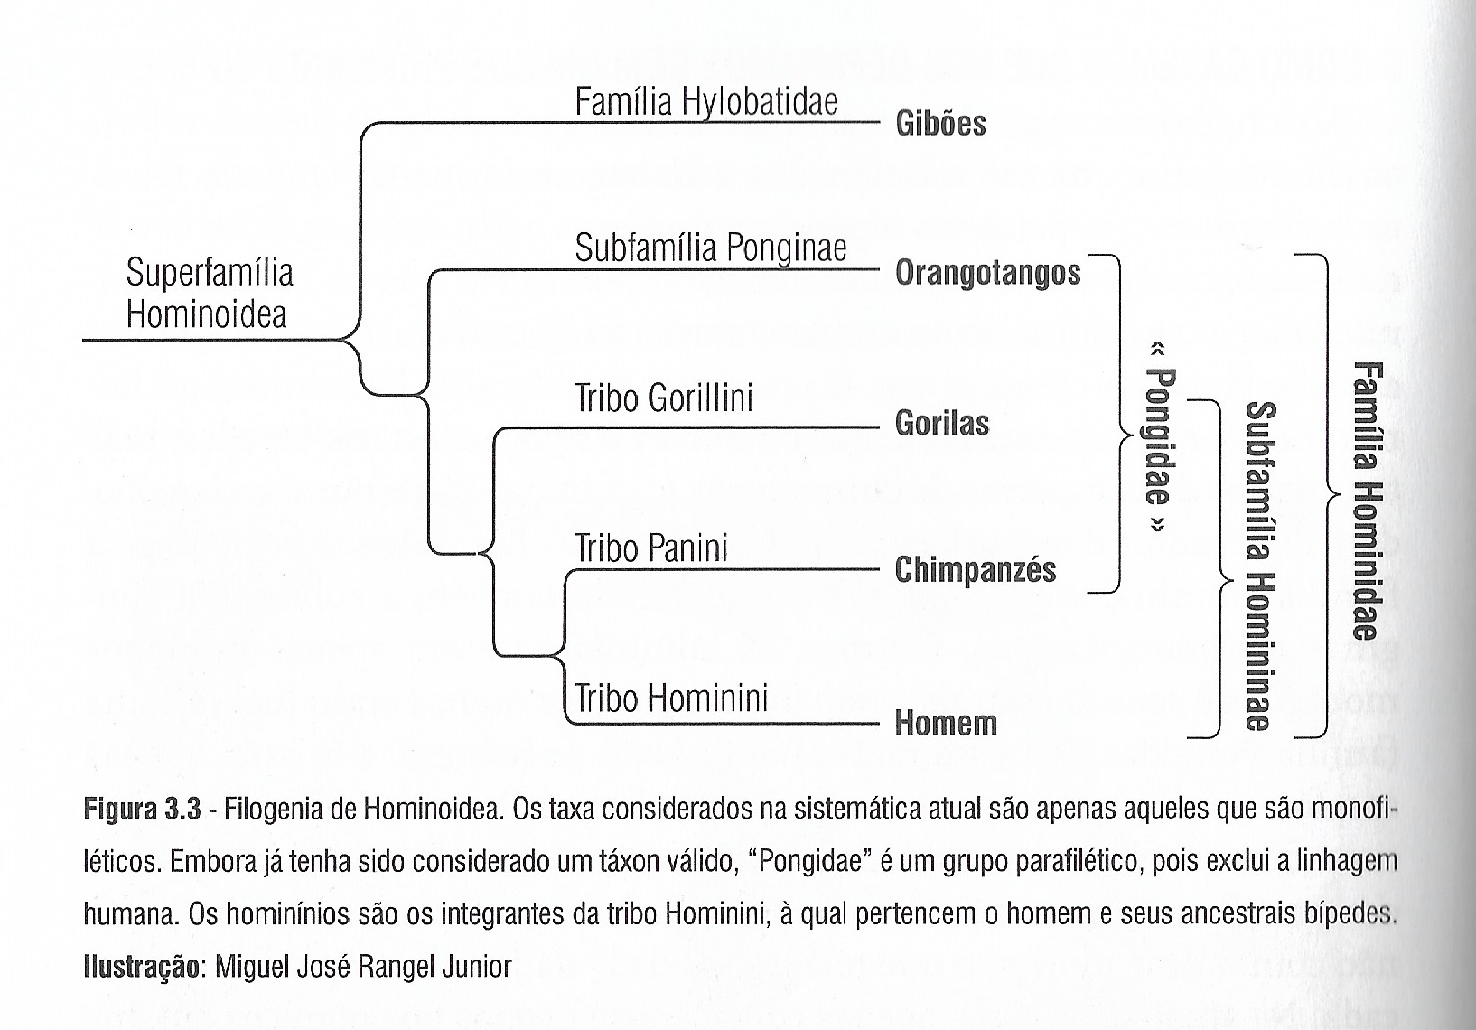
Hominínios
Fonte: Neves, W.A.; Rangel Jr.; Murrieta, R.S.S. (organizadores) Assim caminhou a humanidade. São Paulo: Palas Athena, 2015 (p. 98).

Slide 22
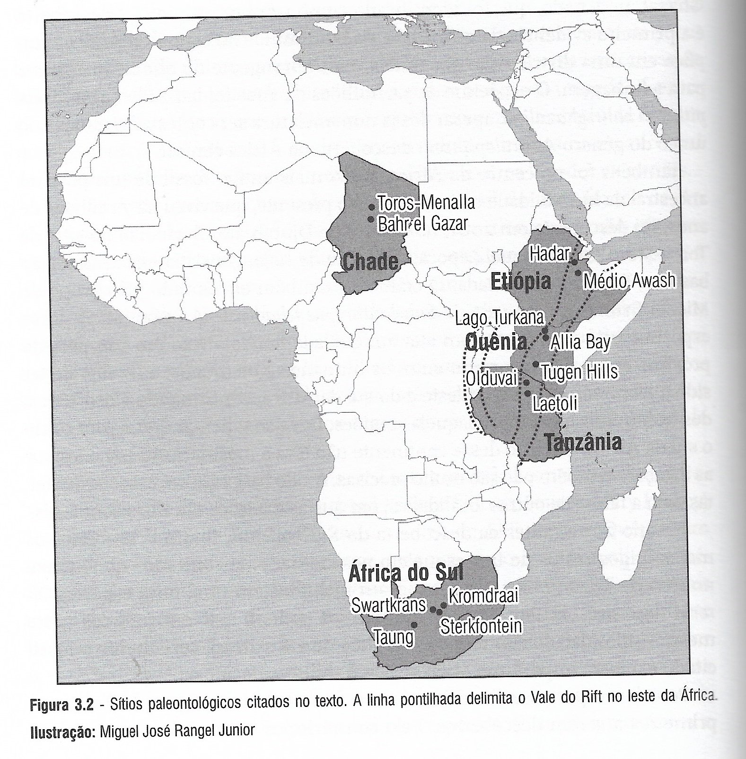
Hominínios
Fonte: Neves, W.A.; Rangel Jr.; Murrieta, R.S.S. (organizadores) Assim caminhou a humanidade. São Paulo: Palas Athena, 2015 (p. 148).

Slide 23
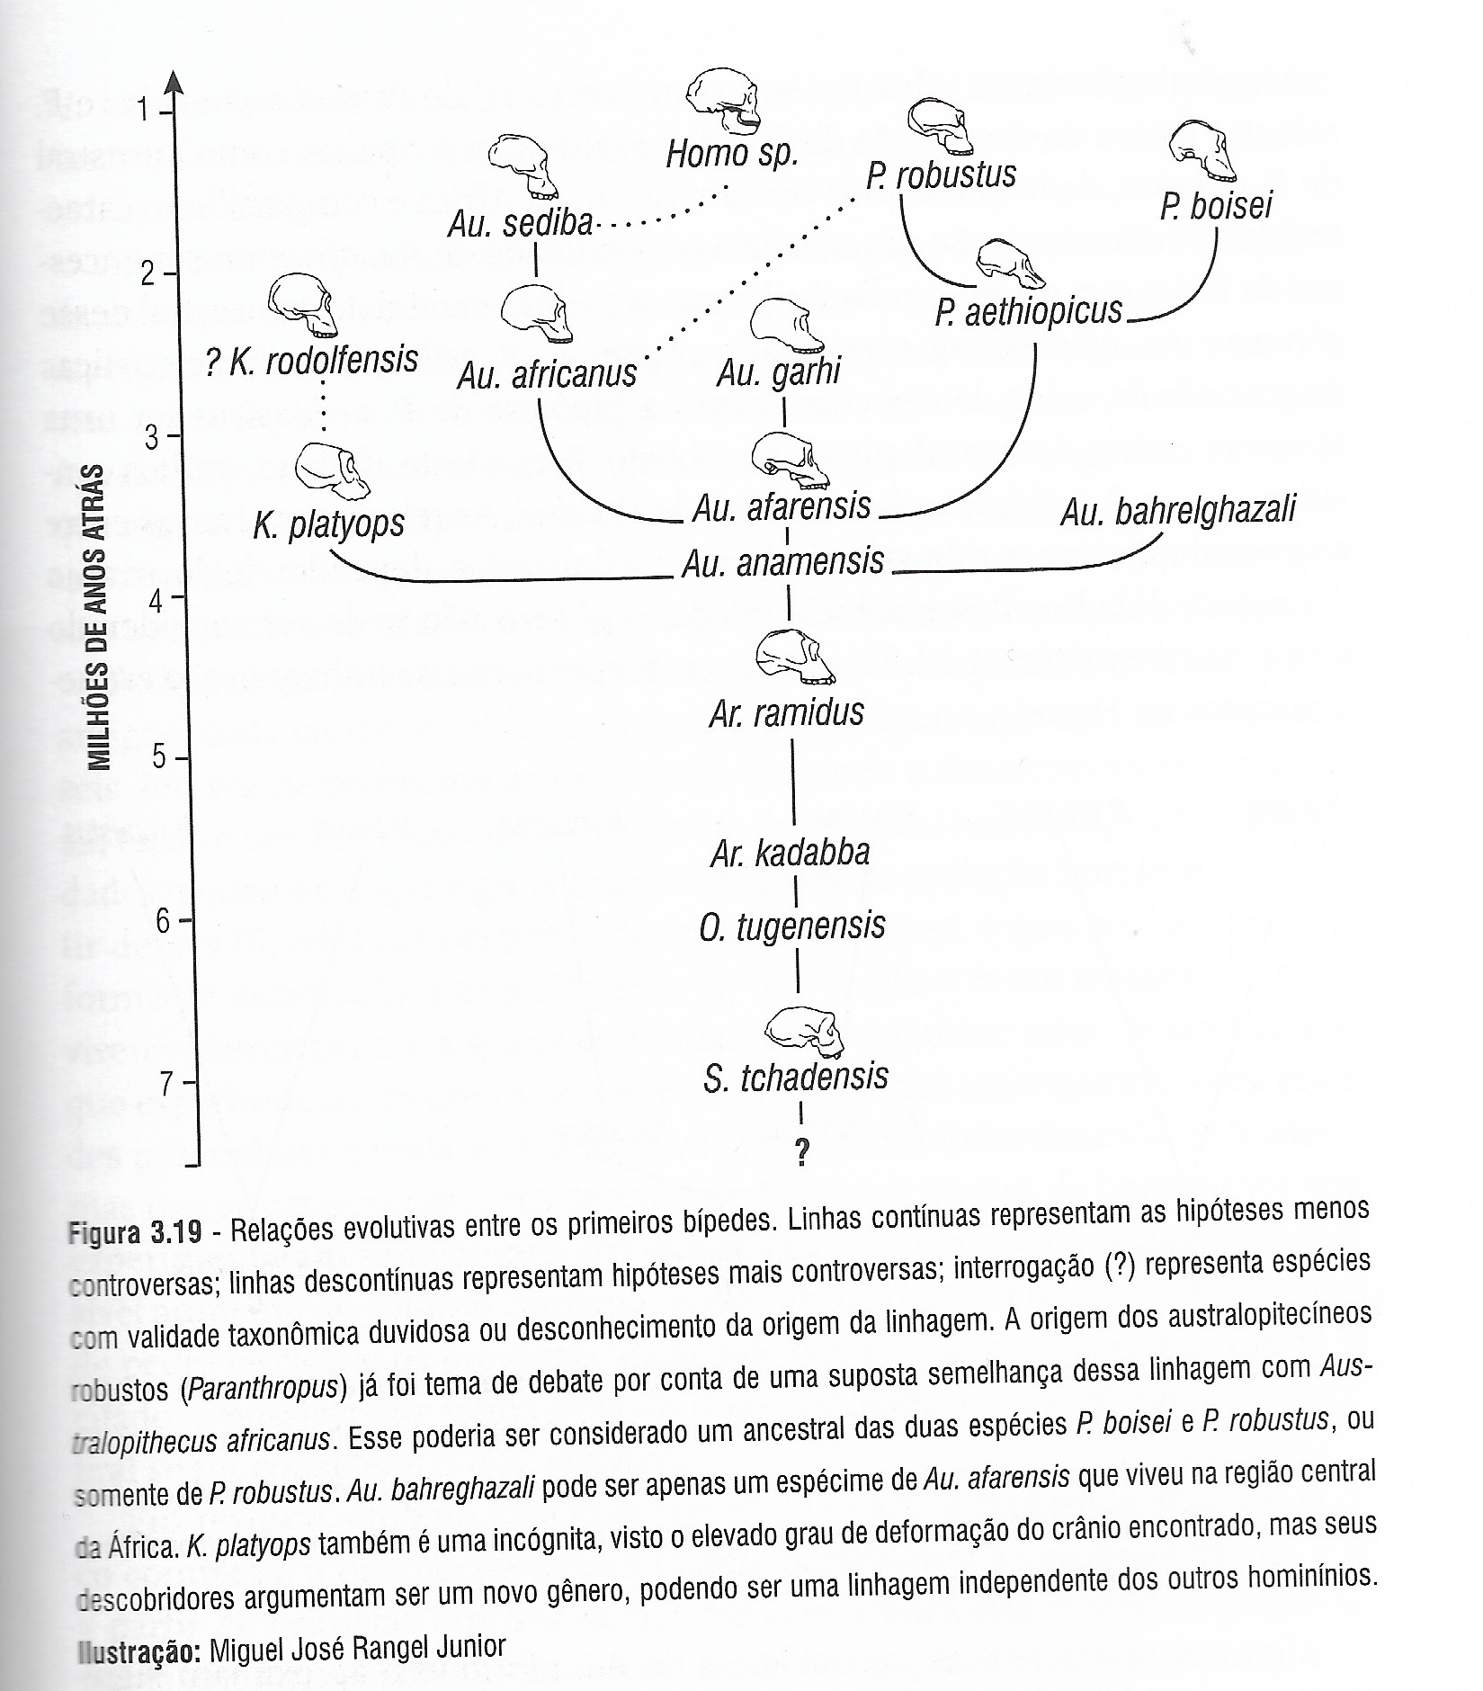
Hominínios
Fonte: Neves, W.A.; Rangel Jr.; Murrieta, R.S.S. (organizadores) Assim caminhou a humanidade. São Paulo: Palas Athena, 2015 (p. 137).

Slide 24
Sahelanthropus
Características: Forame magno – bastante deslocado para a base da cabeça; Crânio menor que o do chimpanzé; Caninos desgastados e pouco projetados (há controvérsias); Face ortognata (acomodada em baixo do neurocrânio); Torus frontal (torus supra orbital) muito grande.
Análise do paleoambiente: multiplicidade de ambientes (à beira de lagos), não apenas savanas.
Fontes: - Aulas USP/ A saga da humanidade, por Walter Neves. LINK: https://www.youtube.com/playlist?list=PLAudUnJeNg4sUpVQaygeymsa8fVsZjkCb
- Roberts, Alice. Evolution - The Human Story. Great Britain, London: Dorling Kindersley Limited, 2011.
Sahelanthropus tchadensis (Chade ou Tchade; na África Central; cerca de 7 MYA)

Slide 25
Ardipithecus
Descobertas em 1992/ 1993/ 1995;
Características: Torus frontal (torus supra orbital) pouco proeminente; caninos pequenos, com desgaste apical; forame magno – na base do crânio (bipedia); braços longos e pernas curtas (bípede, mas sobe em árvores); “dedão do pé” oponível; bipedia facultativa; vivia em florestas.
Quebra de paradigma: bipedia foi um passo abrupto
Fonte: Aulas USP/ A saga da humanidade, por Walter Neves. LINK: https://www.youtube.com/playlist?list=PLAudUnJeNg4sUpVQaygeymsa8fVsZjkCb
Ardipithecus ramidus ( Etiópia; África; 4,5 a 4,3 MYA)

Slide 26
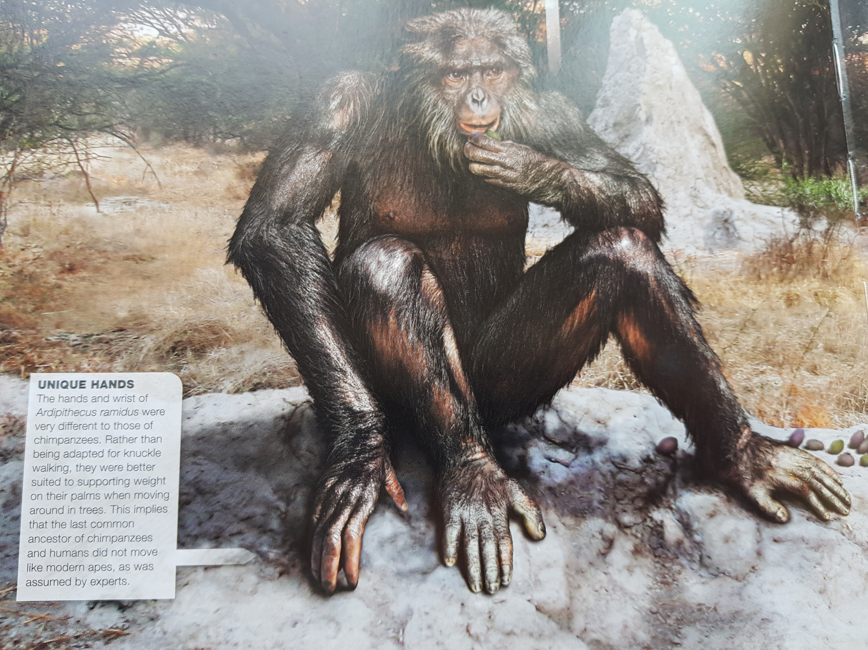
Ardipithecus
Ardipithecus ramidus ( Etiópia; África; 4,5 a 4,3 MYA)
Fonte: Roberts, Alice. Evolution - The Human Story. Great Britain, London: Dorling Kindersley Limited, 2011.

Slide 27
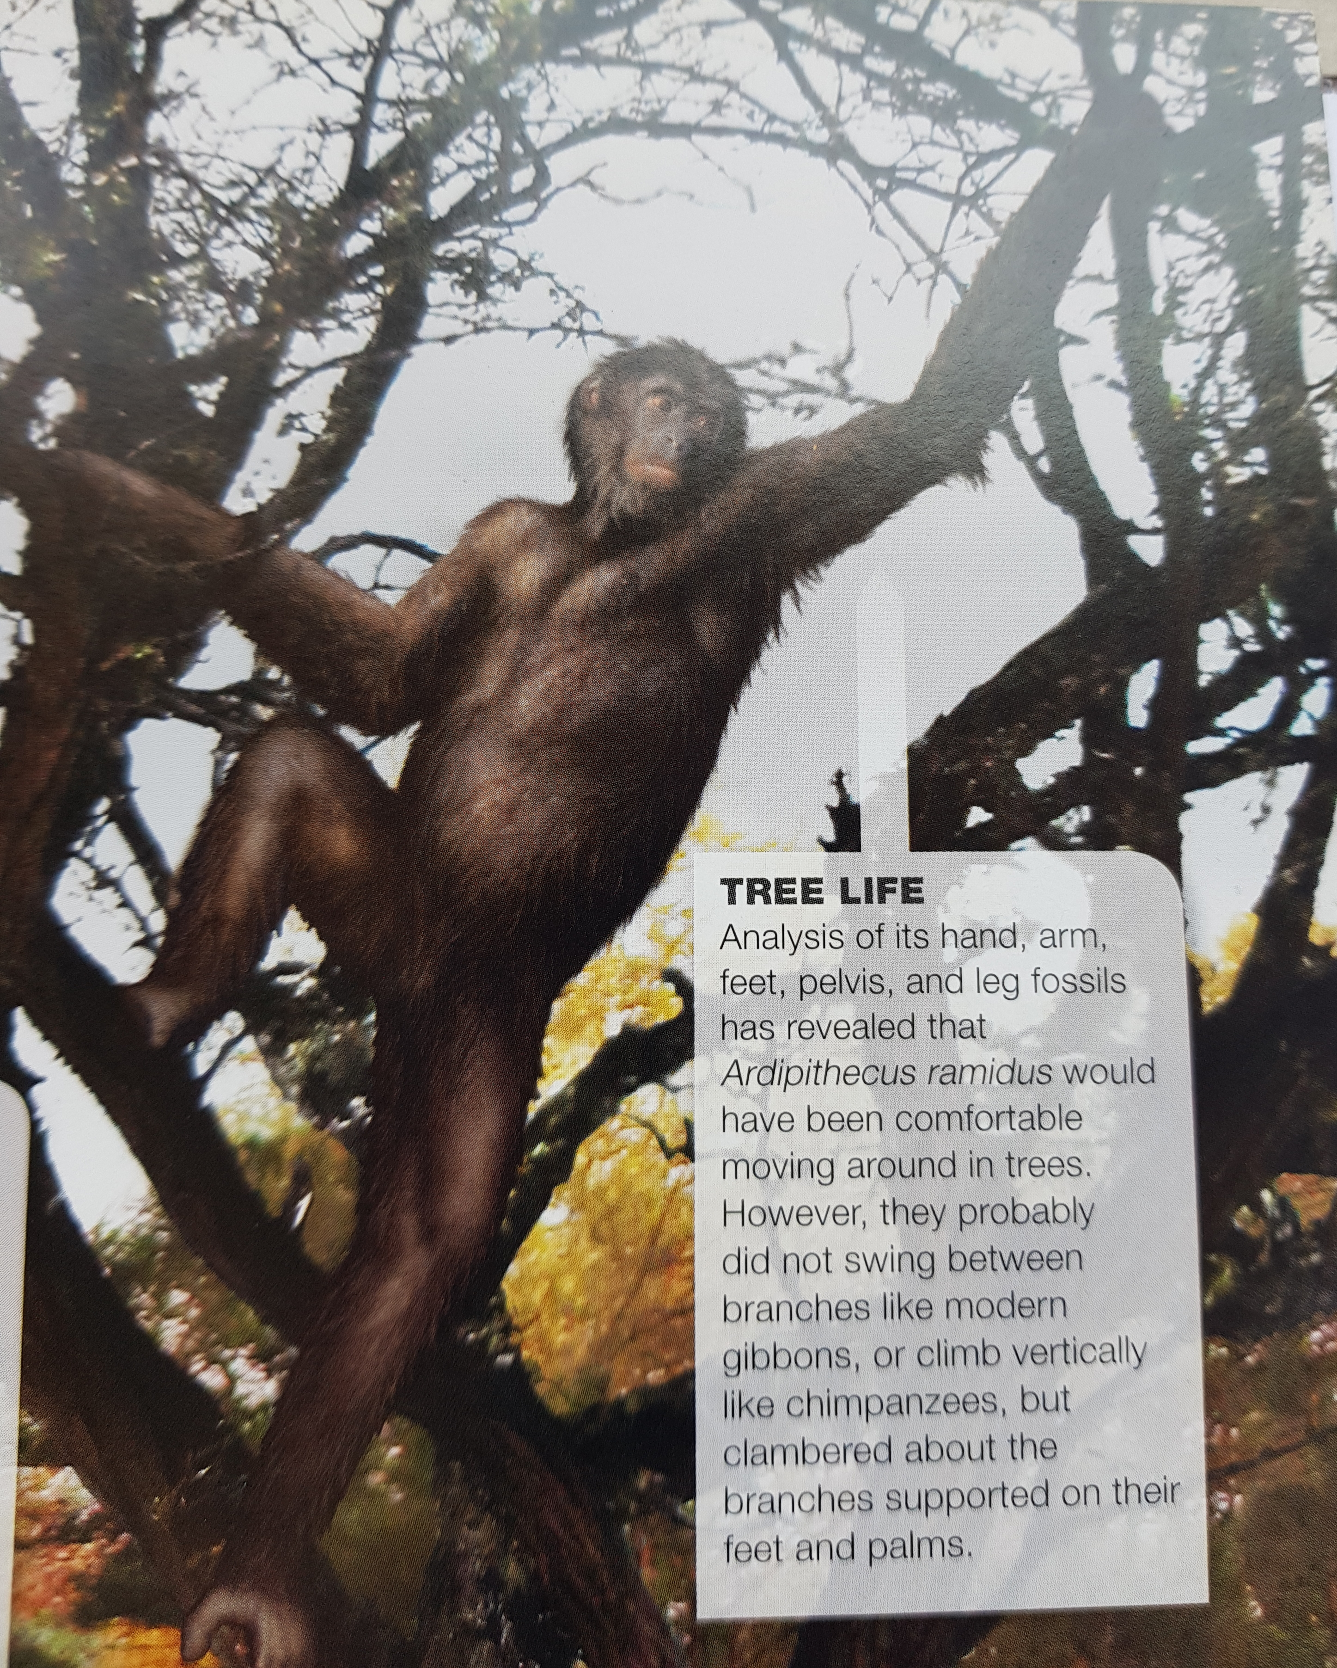
Ardipithecus
Ardipithecus ramidus ( Etiópia; África; 4,5 a 4,3 MYA)
Fonte: Roberts, Alice. Evolution - The Human Story. Great Britain, London: Dorling Kindersley Limited, 2011.

Slide 28
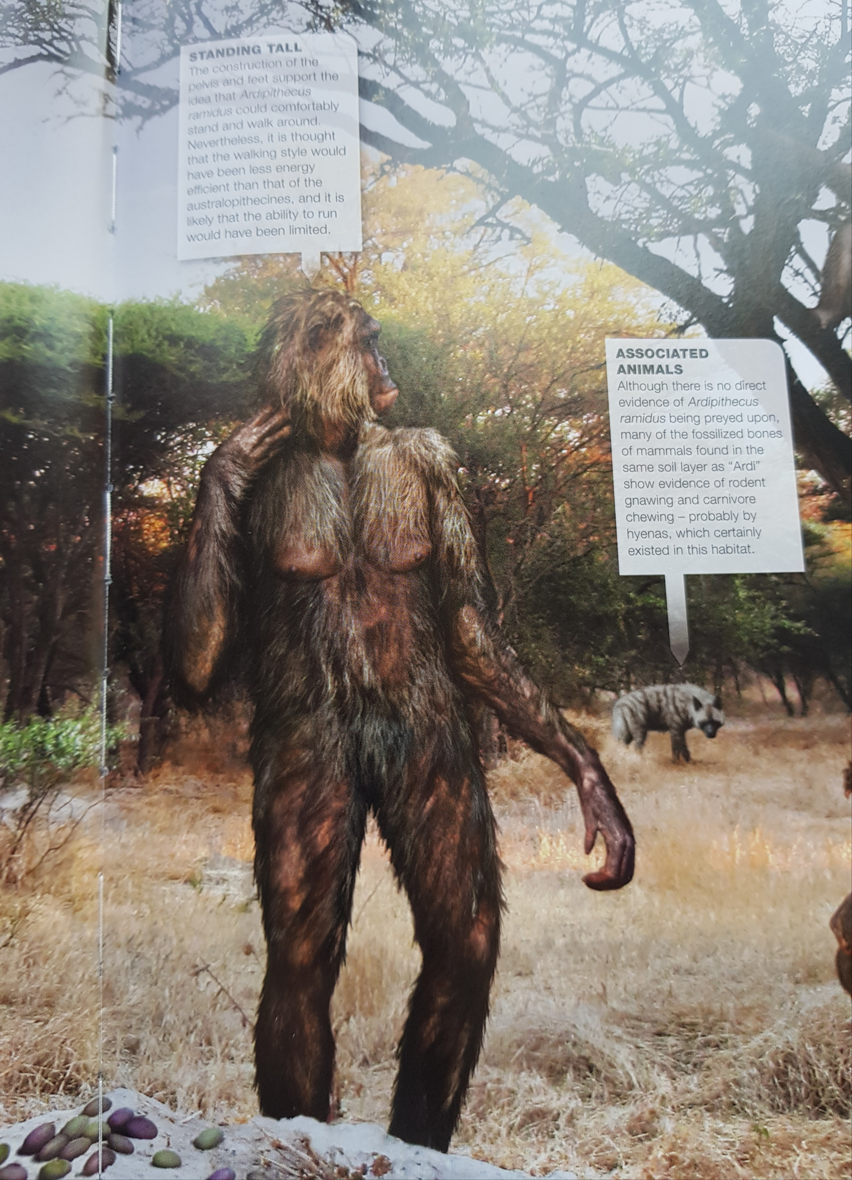
Ardipithecus
Ardipithecus ramidus ( Etiópia; África; 4,5 a 4,3 MYA)
Fonte: Roberts, Alice. Evolution - The Human Story. Great Britain, London: Dorling Kindersley Limited, 2011.

Slide 29
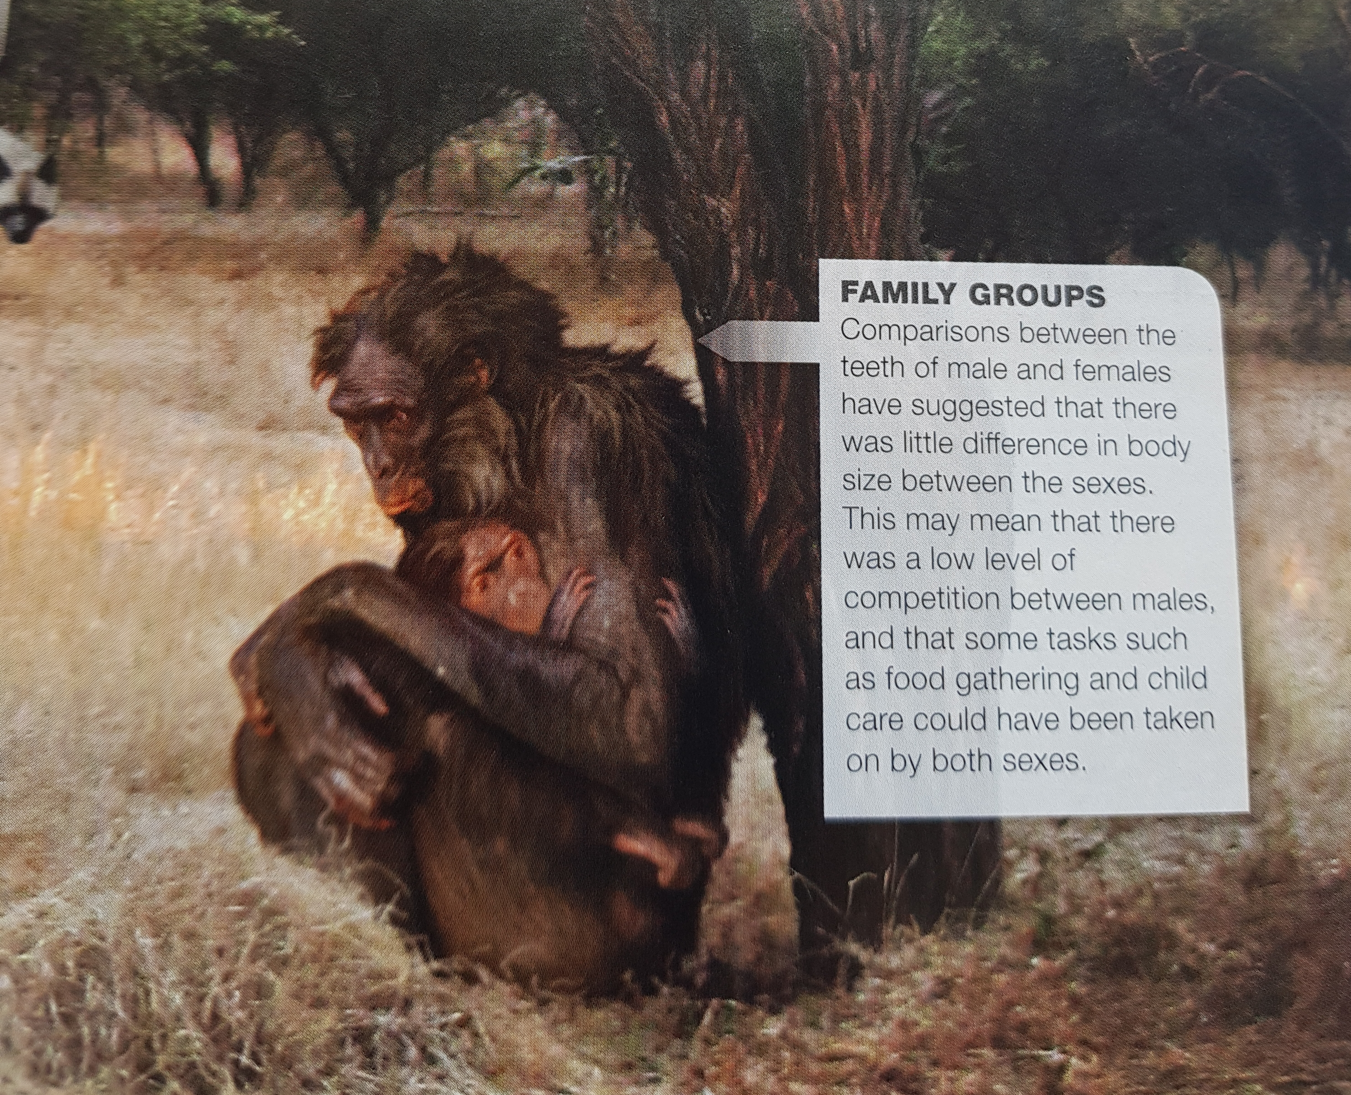
Ardipithecus
Ardipithecus ramidus ( Etiópia; África; 4,5 a 4,3 MYA)
Fonte: Roberts, Alice. Evolution - The Human Story. Great Britain, London: Dorling Kindersley Limited, 2011.

Slide 30
Ardipithecus
Pergunta: “qual teria sido a força seletiva que favoreceria a a bipedia em ambientes arbóreos?”
Desde Darwin até as últimas décadas - (Modelos baseados na ideia da savana) – outra quebra de paradigma.
Fonte: Aulas USP/ A saga da humanidade, por Walter Neves. LINK: https://www.youtube.com/playlist?list=PLAudUnJeNg4sUpVQaygeymsa8fVsZjkCb
Ardipithecus ramidus ( Etiópia; África; 4,5 a 4,3 MYA)

Slide 31
AUSTRALOPITHECUS Fonte:Nature Education
Australopithecus
Ao redor de 4mya encontramos os primeiros membros do gênero Australopithecus , homininos que eram adeptos de bípedes terrestres, mas continuaram a usar as árvores para alimentação e proteção. Os primeiros espécimes de Australopithecus foram descobertos na África do Sul em 1924 (Dart, 1925), e os esforços de pesquisa nas oito décadas subsequentes produziram centenas de fósseis de várias espécies em locais por toda a África Oriental e Austral. Hoje sabemos que o Australopithecus foi um gênero altamente bem sucedido que persistiu por quase três milhões de anos (Figura 1).
As espécies Australopithecus mais conhecidas são A. afarensis (3.6–2.9 mya) da al. 2000), sugerindo que as habilidades cognitivas eram amplamente semelhantes aos macacos vivos
“Ao redor de 4mya encontramos os primeiros membros do gênero Australopithecus , hominínios que eram adeptos de bipedalismo terrestre, mas continuaram a usar as árvores para alimentação e proteção. Os primeiros espécimes de Australopithecus foram descobertos na África do Sul em 1924 (Dart, 1925), e os esforços de pesquisa nas oito décadas subsequentes produziram centenas de fósseis de várias espécies em locais por toda a África Oriental e Austral. Hoje, sabemos que o Australopithecus foi um gênero altamente bem sucedido que persistiu por quase três milhões de anos...”
Fonte: https://www.nature.com/scitable/knowledge/library/overview-of-hominin-evolution-89010983

Slide 32
AUSTRALOPITHECUS Fonte:Nature Education
“... As espécies Australopithecus mais conhecidas são A. afarensis (3.6–2.9 mya) da África Oriental e A. africanus (3.2–2.0mya) da África do Sul. A pélvis e o membro inferior destas espécies indicam claramente que eram totalmente bípedes: a pélvis é curta e em forma de tigela, trazendo os músculos glúteos para o lado do corpo, como nos humanos modernos, para a estabilização do tronco durante o bipedalismo e o primeiro dedo do pé está alinhado com os outros dedos do pé (Ward, 2002; Harcourt-Smith e Aiello, 2004). O pé do Australopithecus pode até ter um arco semelhante ao humano, baseado na análise dos metatarsos e das pegadas de Laetoli fossilizadas (Ward et al.2011).”
Fonte: https://www.nature.com/scitable/knowledge/library/overview-of-hominin-evolution-89010983

Slide 33
AUSTRALOPITHECUS Fonte:Nature Education
“... Não obstante, comparado aos humanos modernos, os antebraços eram longos e os dedos das mãos e pés eram longos e um pouco curvados, sugerindo que os Australopithecus usavam regularmente as árvores para forragear e talvez como um refúgio dos predadores à noite. Essa estratégia mista terrestre e arbórea teria servido bem a essas espécies nos ambientes de floresta e savana mistos que habitavam”.
Fonte: https://www.nature.com/scitable/knowledge/library/overview-of-hominin-evolution-89010983

Slide 34
AUSTRALOPITHECUS Fonte:Nature Education
“... O tamanho do cérebro em Australopithecus variou entre 390 e 515cc, semelhante aos chimpanzés e gorilas (Falk et al. 2000), sugerindo que as habilidades cognitivas eram amplamente semelhantes aos macacos vivos. O tamanho do corpo em Australopithecus era pequeno e sexualmente dimórfico, cerca de 30 kg para as fêmeas e 40 kg para os machos (McHenry, 1992). Esse nível de dimorfismo não se reflete nos caninos, que eram pequenos, rombudos e monomórficos como nos hominídeos anteriores”.
Fonte: https://www.nature.com/scitable/knowledge/library/overview-of-hominin-evolution-89010983

Slide 35
AUSTRALOPITHECUS Fonte:Nature Education
“... Ao contrário dos caninos, os dentes molares no Australopithecus eram muito maiores que os dos hominídeos anteriores e tinham um esmalte mais espesso. Isso sugere que sua dieta incluía alimentos vegetais duros e de baixa qualidade que exigiam uma mastigação poderosa para processar. Um subgrupo de Australopithecus, conhecido como australopiteco "robusto" (muitas vezes rotulado por um gênero Paranthropus separado) por causa de seus enormes dentes e músculos da mastigação, levou essa adaptação ao extremo. A maioria das espécies de Australopithecus foram extintas há 2 mya, mas algumas formas robustas persistiram até cerca de 1,2 mya na África Oriental e do Sul”.
Fonte: https://www.nature.com/scitable/knowledge/library/overview-of-hominin-evolution-89010983

Slide 36
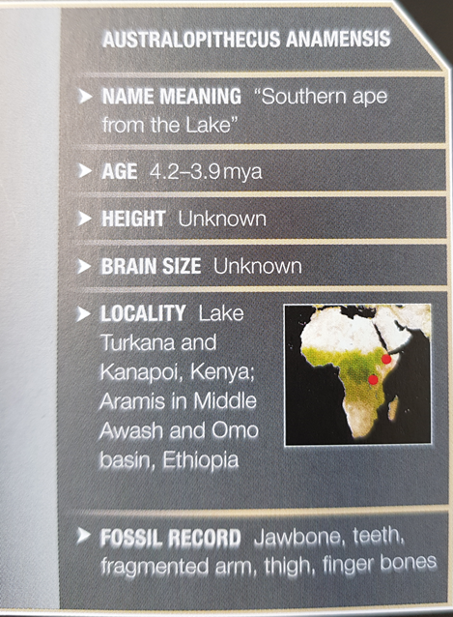
AUSTRALOPITHECUS
Australopithecus anamensis
Fonte: Roberts, Alice. Evolution - The Human Story. Great Britain, London: Dorling Kindersley Limited, 2011.

Slide 37
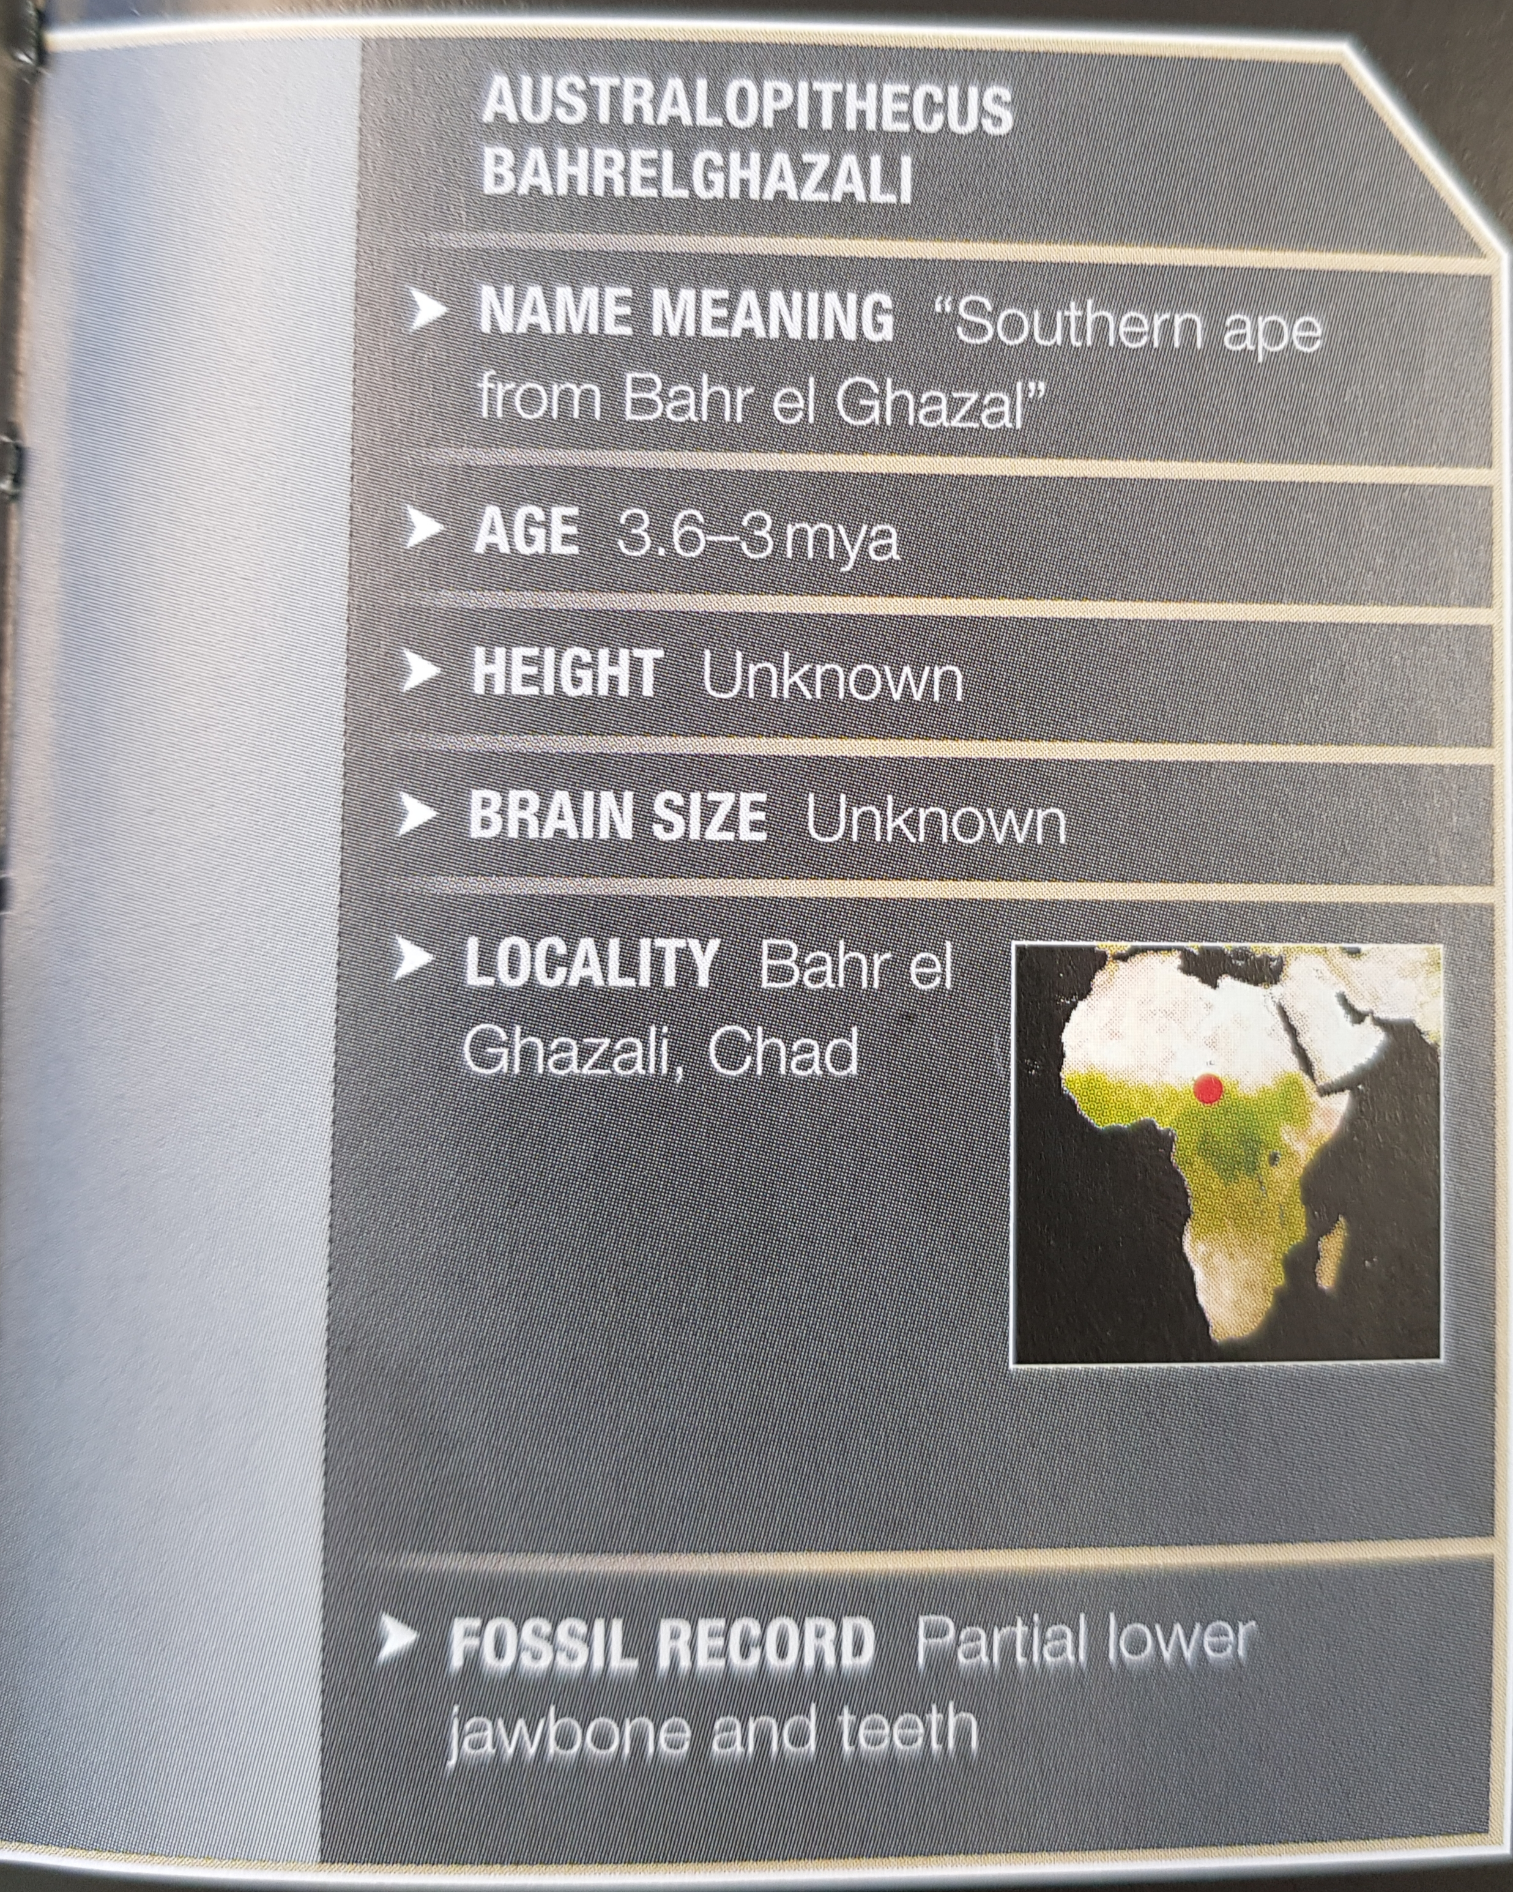
AUSTRALOPITHECUS
Australopithecus bahrelghazali
Fonte: Roberts, Alice. Evolution - The Human Story. Great Britain, London: Dorling Kindersley Limited, 2011.

Slide 38
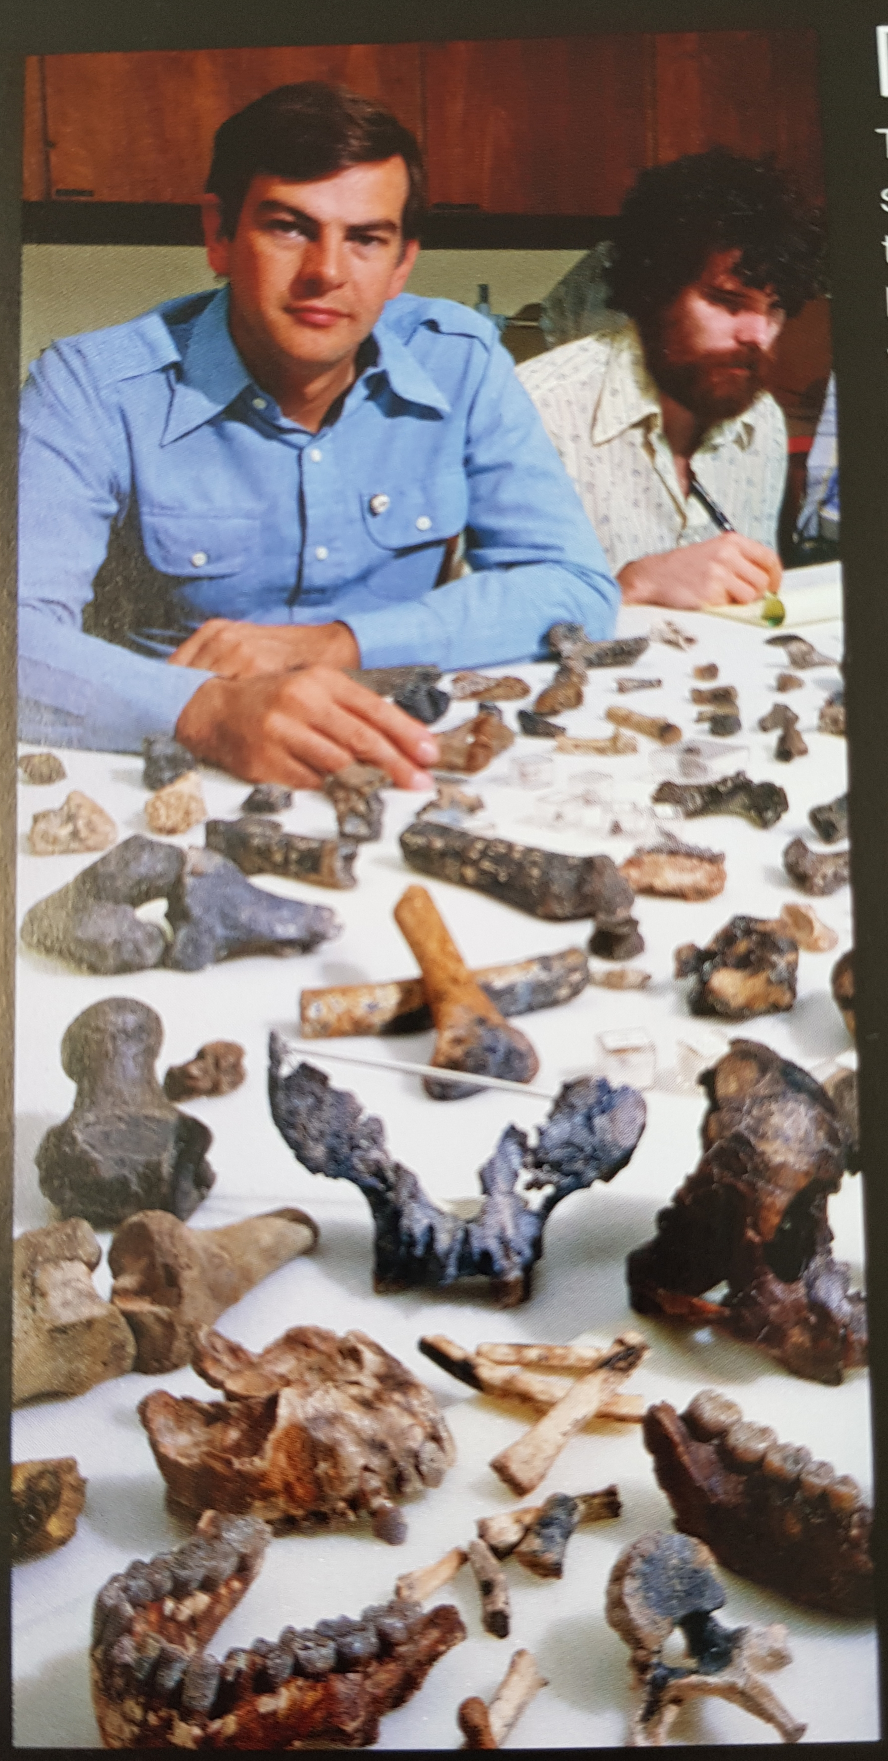
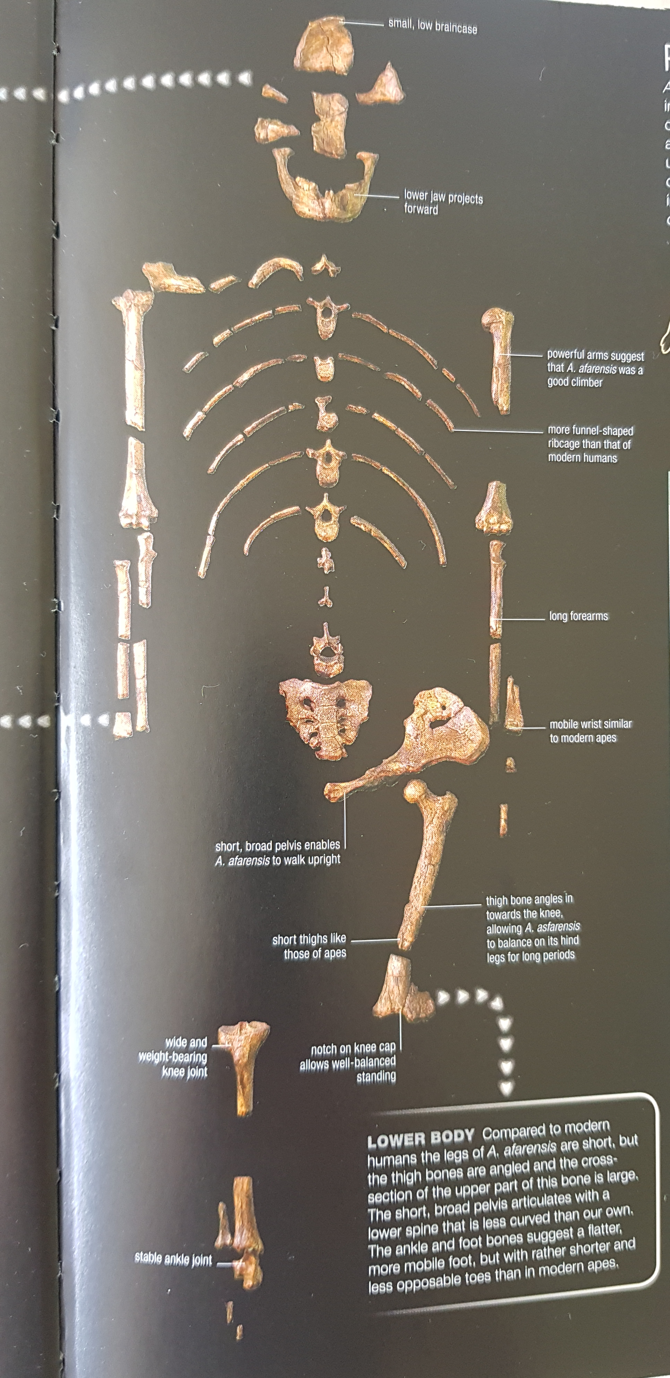
AUSTRALOPITHECUS
Australopithecus afarensis
Lucy
Fóssil encontrado no deserto de Afar,
na Etiópia, na década de 1970 (1974),
esqueleto 40% intacto, pouco maior
que 1 metro, o pé não possuia polegar opositor
(característica indicativa de bipedia).
Fontes: Roberts, Alice. Evolution - The Human Story.
Great Britain, London: Dorling Kindersley Limited, 2011.
Neves, W.A.; Rangel Jr.; Murrieta, R.S.S. (organizadores)
Assim caminhou a humanidade. São Paulo: Palas Athena, 2015).

Slide 39
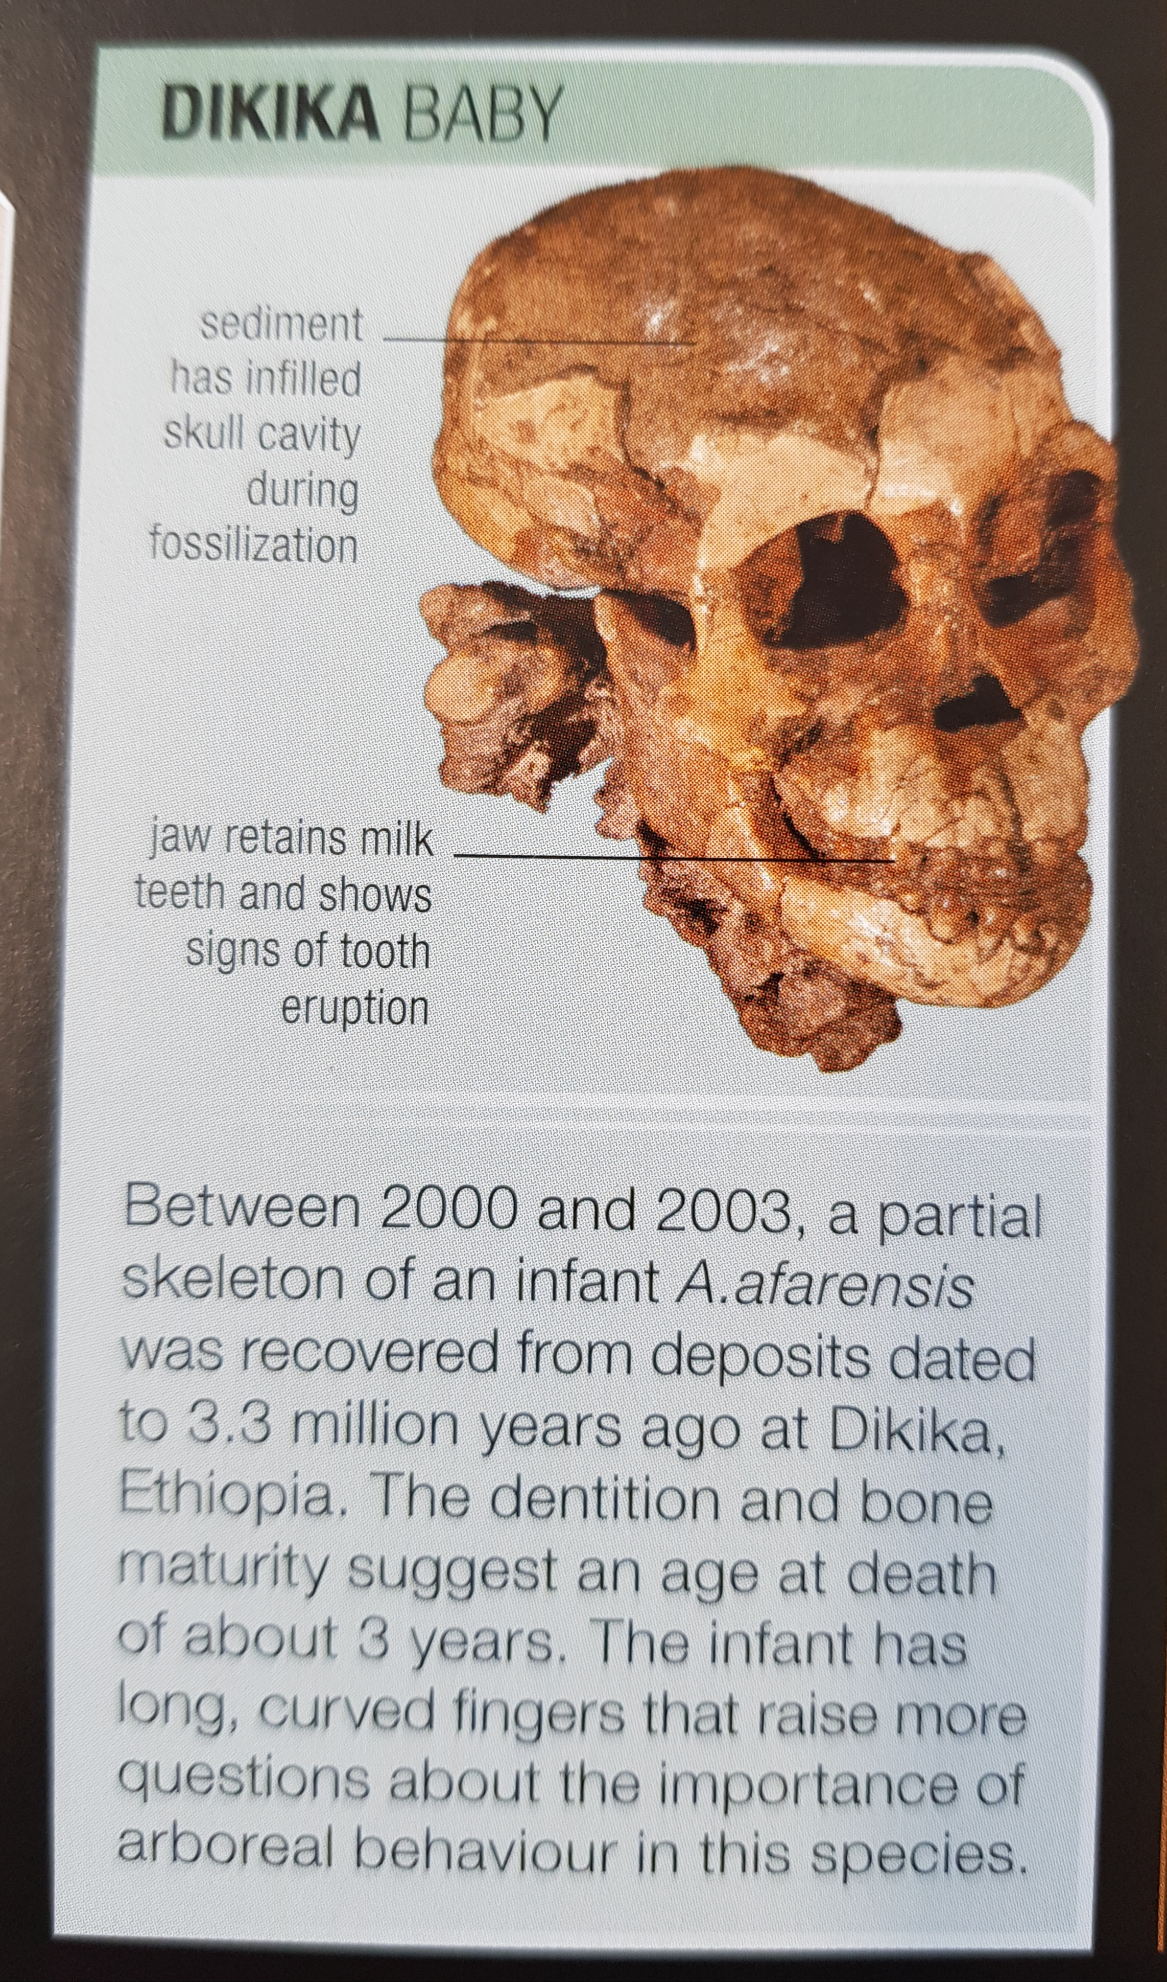
AUSTRALOPITHECUS
Australopithecus afarensis
Esqueleto parcial de uma criança, encontrado
na região do Afar, Etiópia; mais completo e melhor
preservado que Lucy; levou a melhor compreensão
sobre o desenvolvimento dessa espécie:
aparentemente mais lento que os monos modernos
isso aproxima a espécie dos hominínios mais recentes
a título de discussão:
chimpanzés nascem com 90% de seu cérebro já formado,
enquanto que seres humanos nascem com somente 40%
Fontes: Roberts, Alice. Evolution - The Human Story. Great Britain, London: Dorling Kindersley Limited, 2011.
Neves, W.A.; Rangel Jr.; Murrieta, R.S.S. (organizadores) Assim caminhou a humanidade. São Paulo: Palas Athena, 2015.
Fonte:Fonte: Roberts, Alice. Evolution - The Human Story. Great Britain, London: Dorling Kindersley Limited, 2011.

Slide 40
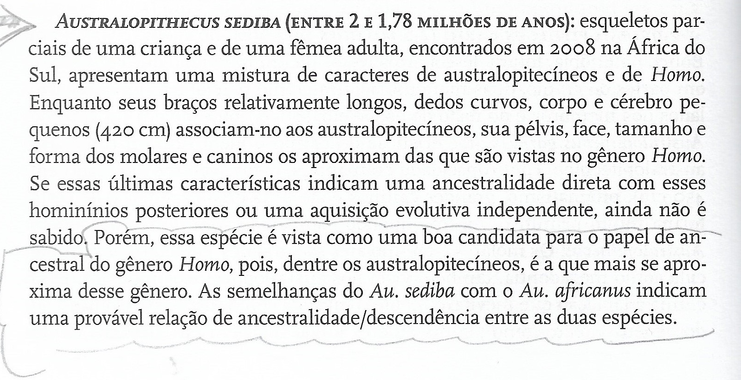
AUSTRALOPITHECUS
Australopithecus sediba
Fonte: Neves, W.A.; Rangel Jr.; Murrieta, R.S.S. (organizadores) Assim caminhou a humanidade. São Paulo: Palas Athena, 2015 (p. 128).

Slide 41
AUSTRALOPITHECUS Para quem quer saber mais...Links:
Australopithecus sediba
https://www.nationalgeographic.com/news/2013/4/130411-homo-ancestor-hominin-skeleton-lucy-australopithecus-sediba-science/
New Studies Shake Up Human Family Tree
Does a 2-million-year-old skeleton unseat "Lucy" from a critical evolutionary junction on the way to Homo, our genus?
BY BRIAN SWITEK, NATIONAL GEOGRAPHIC NEWS
https://www.nationalgeographic.com/news/2015/09/150910-human-evolution-change/ This Face Changes the Human Story. But How?
Scientists have discovered a new species of human ancestor deep in a South African cave, adding a baffling new branch to the family tree.
BY JAMIE SHREEVE, NATIONAL GEOGRAPHIC
PHOTOGRAPHS BY ROBERT CLARK

Slide 42
Bibliografia
Begossi, A. 1993. Ecologia Humana: Um Enfoque Das Relações Homem-Ambiente. INTERCIENCIA 18(1): 121-132. URL: http://www.interciencia.org.ve
Brown, D.E e Kormondy, Edward J. Ecologia Humana. São Paulo: Atheneu, 2002.
Cain, M.L., Bowman, W. D., Hacker, S.D. Ecologia. Porto Alegre, Artmed. 2011. (p. 134 – 157
Neves, W.A.; Rangel Jr.; Murrieta, R.S.S. (organizadores) Assim caminhou a humanidade. São Paulo: Palas Athena, 2015.

Slide 43
Bibliografia
Pontzer, H. (2012) Overview of Hominin Evolution. Nature Education Knowledge 3(10):8.
Roberts, Alice. Evolution - The Human Story. Great Britain, London: Dorling Kindersley Limited, 2011.
Schaffner, S. & Sabeti, P. (2008) Evolutionary adaptation in the human lineage. Nature Education 1(1):14.
Wilson, E. O. A conquista Social da Terra. São Paulo: Cia das Letras, 2013.

